Slide 1
Математик-прикладник Рихард фон Мизес (1883 –1953) и его связи с Россией
Reinhard Siegmund-Schultze
University of Agder Kristiansand
Norway
(Big thanks to Galina Sinkevich for organization and the Russian translation)

Slide 2
Мы расскажем об отношениях и личные контактах Рихарда фон Мизеса на различных уровнях с российскими физиками и математиками.
С 1920 г. берлинские инициативы фон Мизеса по прикладной математике произвели глубокое впечатление на многих россиян. Некоторые критически относились к его аксиоматике теории вероятностей, основанной на понятии относительной частоты возникновения событий. Примешивалось также и политическое недоверие к философскому позитивизму фон Мизеса. Несколько книг фон Мизеса, часто без его ведома или согласия, были переведены на русский язык. Его статью о вероятности в Математическом сборнике (1934), опубликованную на французском и русском языках и озаглавленную «К проблеме двух рас», отчасти следует истолковать как сатирическую реакцию на нацистский режим.
Наиболее близкие отношения в России фон Мизес поддерживал со своим другом, физиком Леонидом Мандельштамом и его молодым конкурентом Андреем Колмогоровым, который в своей немецкой книге об основополагающих понятиях вероятности (1933) признал многие достоинства подхода фон Мизеса.

Slide 3

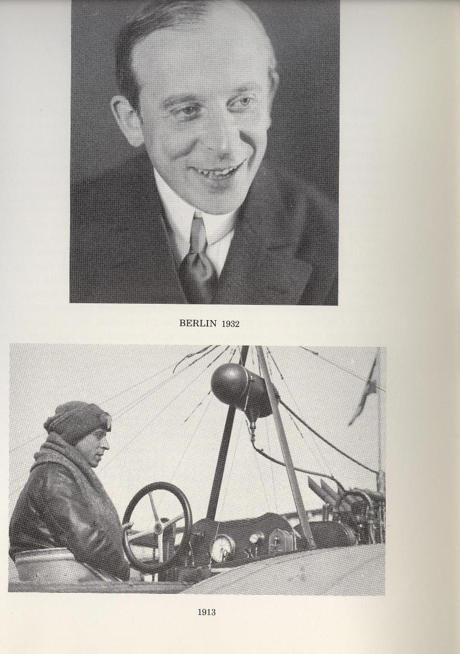
«Гребень Мизеса» - относящийся к сравнительно недавнему австрийскому дворянству семьи – в том виде, как он распространяется Институтом Людвига-фон-Мизеса (Оберн, Алабама, США).
Известный экономист Людвиг фон Мизес (1881 – 1973) был старшим братом Рихарда

Slide 4
Краткая биография Рихарда фон Мизеса
1883: Родился в Лемберге, Галиция (ныне Львів) в Австро-Венгерской империи
С 1890 г. в Вене, с 1893 до 1901 учился в Академической гимназии
1901-1905: учился на инженера-механика в Техническом университете Вены
1906–1909: Ассистент механика Георга Гамеля и инженер в Немецком техническом университете в Брюнне (Брно). 1908 г. – Хабилитация (разрешение на преподавание)
1909: экстраординарный профессор прикладной математики в оккупированном Пруссией Страсбурге в Эльзасе, дружба с (бело) русским физиком Л. Мандельштамом. Изгнан в 1918
1914-1918: инженер и офицер австрийских ВВС в Вене. Постройка «огромного самолета» (Großflugzeug) 1916, который так и не принял участие в военных действиях.
1920-1933: первый директор Института прикладной математики Берлинского университета, соучредитель профессионального журнала (ZAMM) и общества (GAMM).
1928, август: Участие в VI Съезде физиков СССР: Казань и Саратов
1933: увидев ненадёжность своего положения, как еврея, в Германии в 1933 году, уехал в Стамбул (Турция)
1939: предчувствуя новую угрозу, уехал из Стамбула в США (Гарвард).
1953: умер от рака в Бостоне (Кембридж)

Slide 5
Фон Мизес о ситуации с вероятностью (ок. 1919 г.),
в частности, об отсутствии строгости
«Тот, кто следил за развитием исчисления вероятностей [Wahrscheinlichkeitsrechnung] в последние десятилетия, не может отрицать, что эта отрасль математической науки отстает от всех остальных в двух отношениях. Аналитическим теоремам исчисления вероятностей не хватает… точности формулировки и метода доказательства, что долгое время было само собой разумеющимся в других частях анализа. И, несмотря на некоторые ценные начинания, почти нет ясности в отношении основ исчисления вероятностей как математической дисциплины; это тем более удивительно, что мы живем не только в эпоху живого интереса к вопросам математической аксиоматики, но и в период все более широкого использования исчисления вероятностей в различных прикладных областях» (Mises Fundamentalsätze der Wahrscheinlichkeitsrechnung, Mathematische Zeitschrift 1 (1919), 1-2).

Slide 6
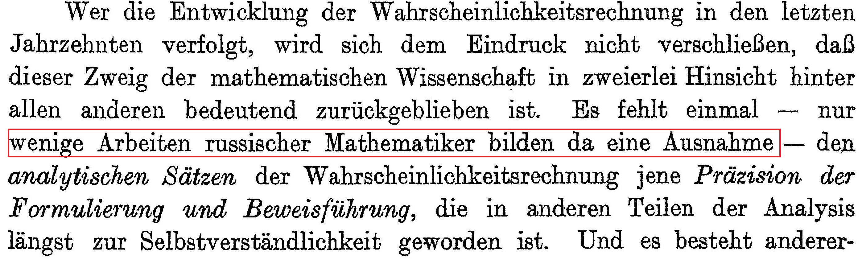
Фон Мизес обнаруживает, что успеха в отношении строгости в теории вероятностей добились только русские математики
(Mises 1919, стр. 1)

Slide 7
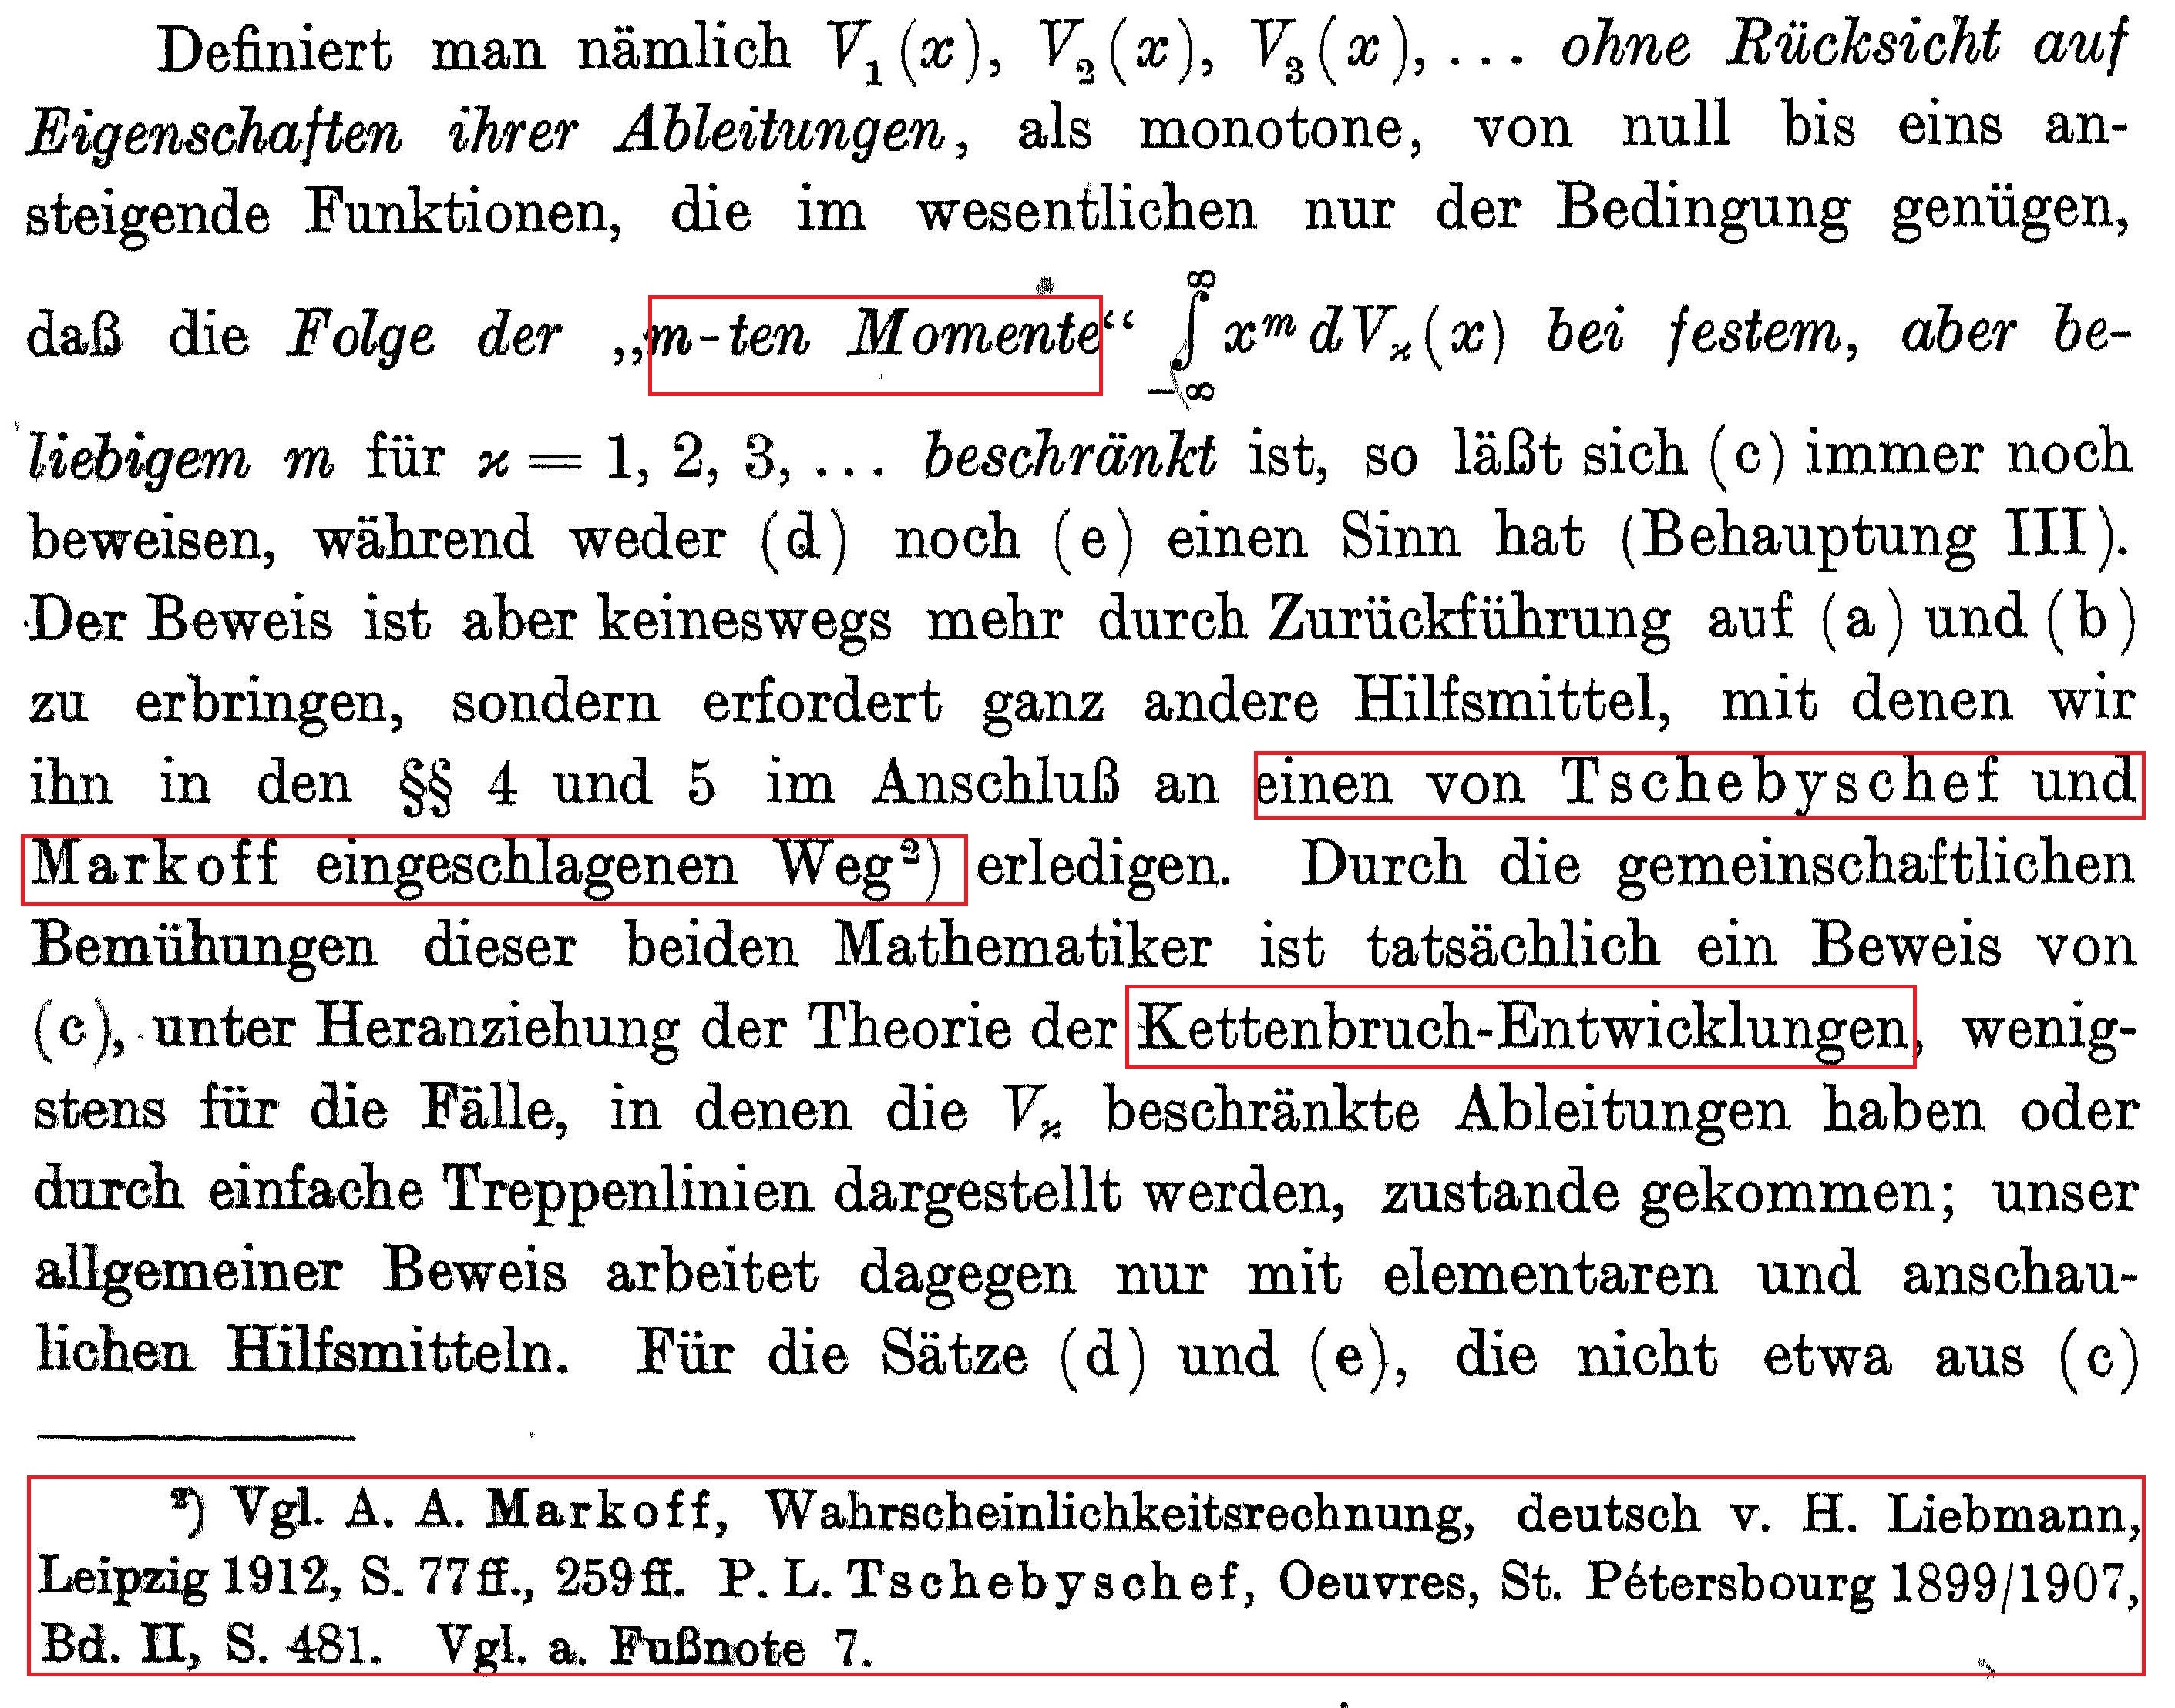

Slide 8

Фон Мизес не умел читать по-русски, но пользовался немецким переводом книги А.А. Маркова
«Исчисление вероятностей», выполненным Хайнрихом Либманом (1912), которую фон Мизес цитирует

Slide 9
[Aus Mises, Fundamentalsätze der Wahrscheinlichkeitsrechnung (1919), p. 20]

Slide 10
Знаменитое определение вероятности фон Мизеса содержится в следующей публикации 1919 года в том же журнале:
Аксиомы «частоты» (F) и «случайности» (R)
по Рихарду фон Мизесу
“Grundlagen der Wahrscheinlichkeitsrechnung”
in Mathematische Zeitschrift, 1919
(F) Вероятность p события (метка) − это действительное число от 0 до 1, которое является пределом относительной частоты возникновения события в бесконечной серии испытаний.
(R) Значение предела p не изменяется, если выбрать подпоследовательность в соответствии с заданным «математическим законом» (таким образом, нельзя изменить вероятности, используя то, что фон Мизес называет «arithmetische Vorschrift» (арифметическим регулированием) или «Spielsystem» (игровой системой)).

Slide 11

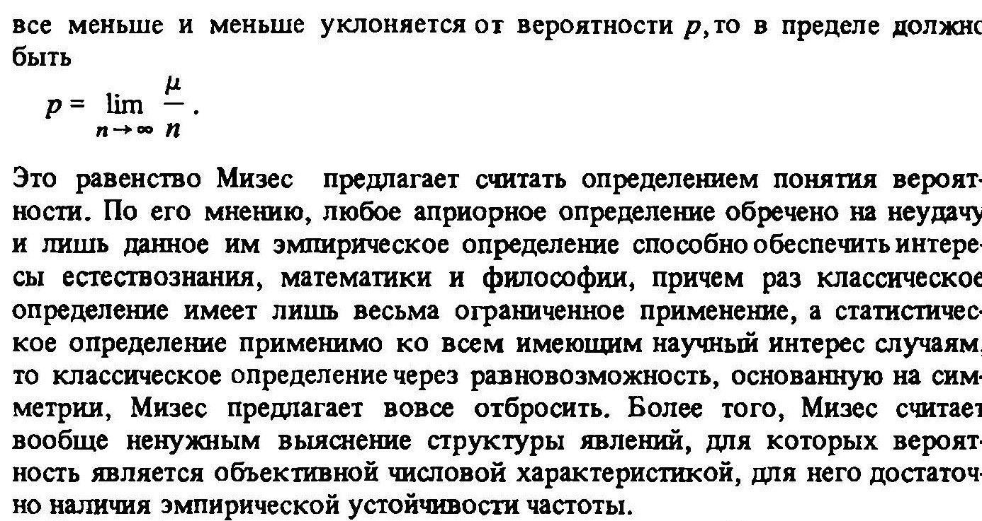
Следующее не очень точное описание определения вероятности фон Мизесом в 1919 г., которое также есть в книге 1931 г., принадлежит Б. Гнеденко, ученику Колмогорова (Курс вероятностей, 8-е издание 1988 г., 47/48).

Slide 12
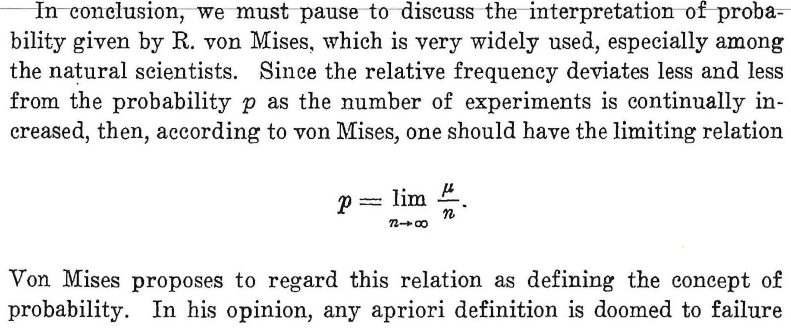
Еще несколько деталей дает английский перевод (стр. 49/50) «Курса вероятностей» Гнеденко в версии 1962 года (возможно, добавлен переводчиком):

Slide 13
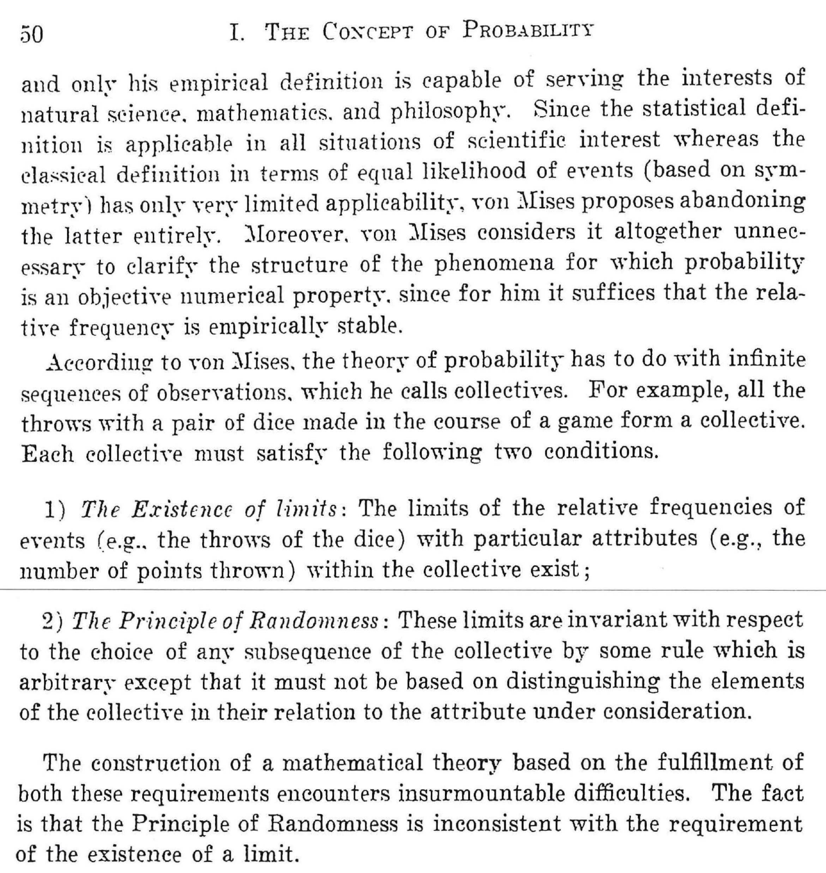

Slide 14
Аксиомы фон Мизеса и связанное с ними понятие Merkmalsraum были подготовительным шагом к будущей аксиоматике вероятности Колмогорова 1933 года.
Вилли Феллер (Willy Feller) в своей книге «Введение в теорию вероятностей и ее приложения» писал в 1968 г., стр.6:
“Статистическое или эмпирическое отношение к вероятности было разработано в основном Р. А. Фишером и Р. фон Мизесом. Понятие пространства сэмплов [сноска: «Немецкое слово - Merkmalraum (пространство меток)»] пришло от фон Мизеса. Это представление позволило построить строго математическую теорию вероятностей, основанную на теории меры. Такой подход возник постепенно в 20-е годы под влиянием многих авторов. Аксиоматическая трактовка современного развития дана А. Колмогоровым”.

Slide 15


Фон Мизес был профессором в Дрездене до 1920 года, когда он произнес эту академическую речь перед отъездом в Берлин.
Russian translation of 1924

Slide 16
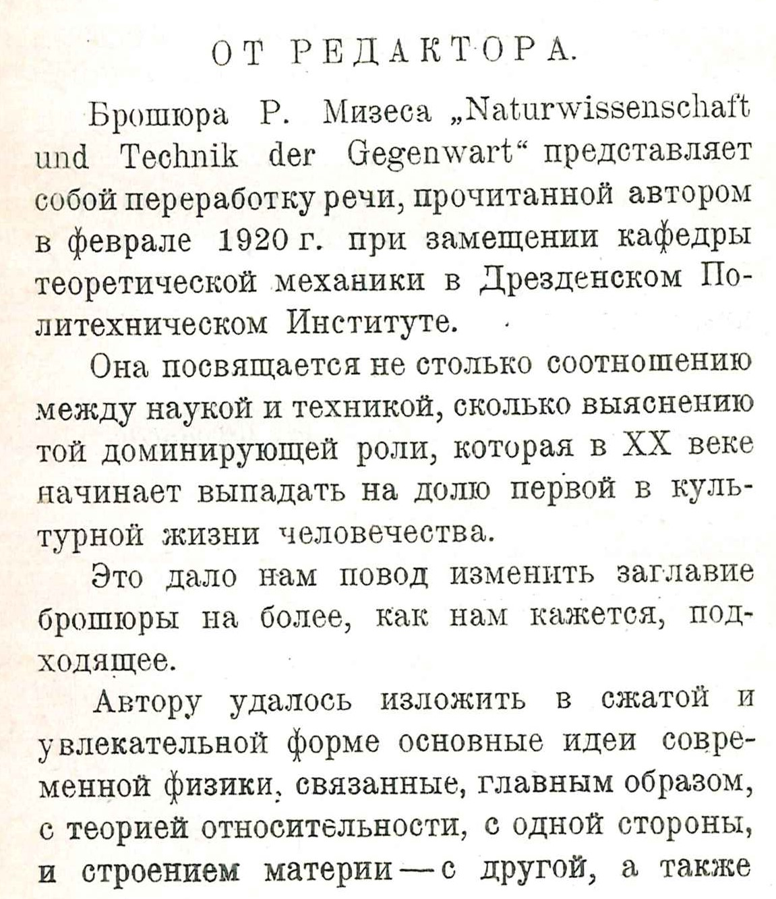
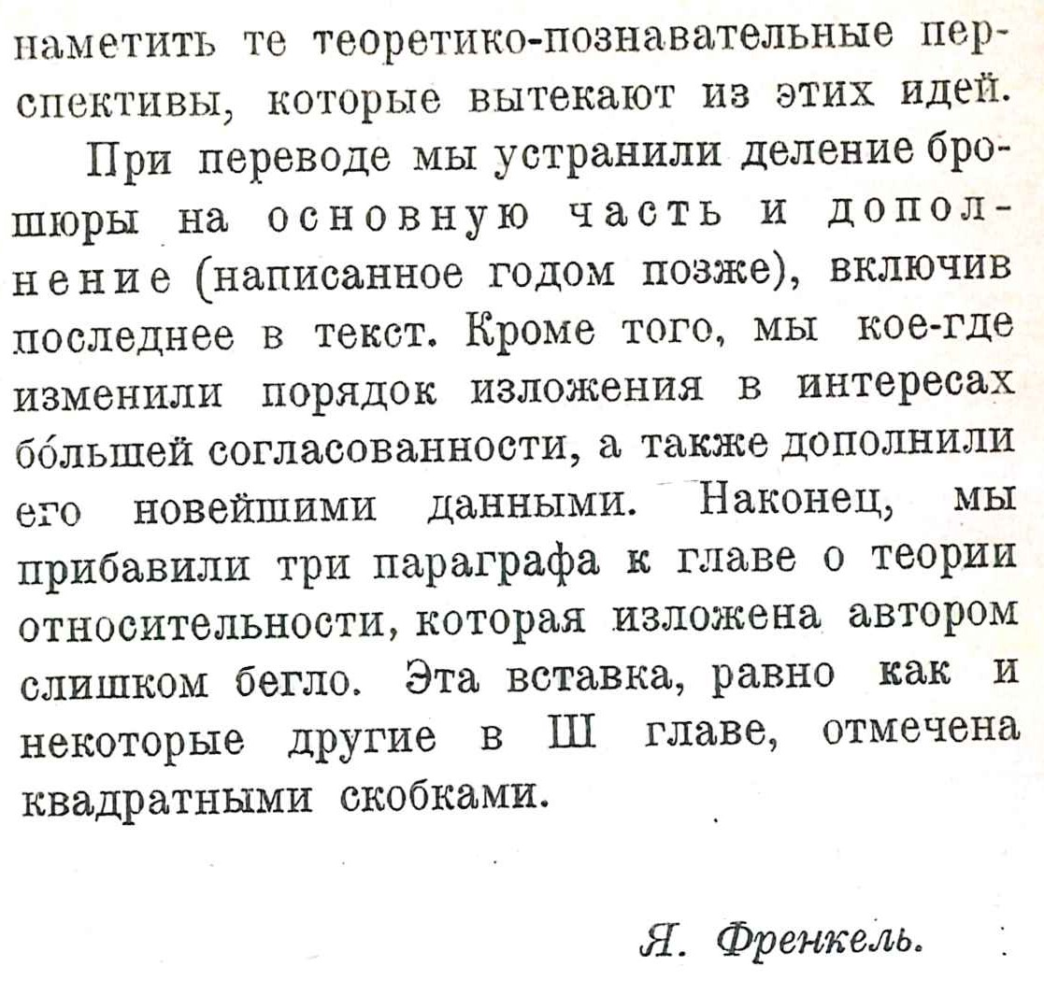

Slide 17
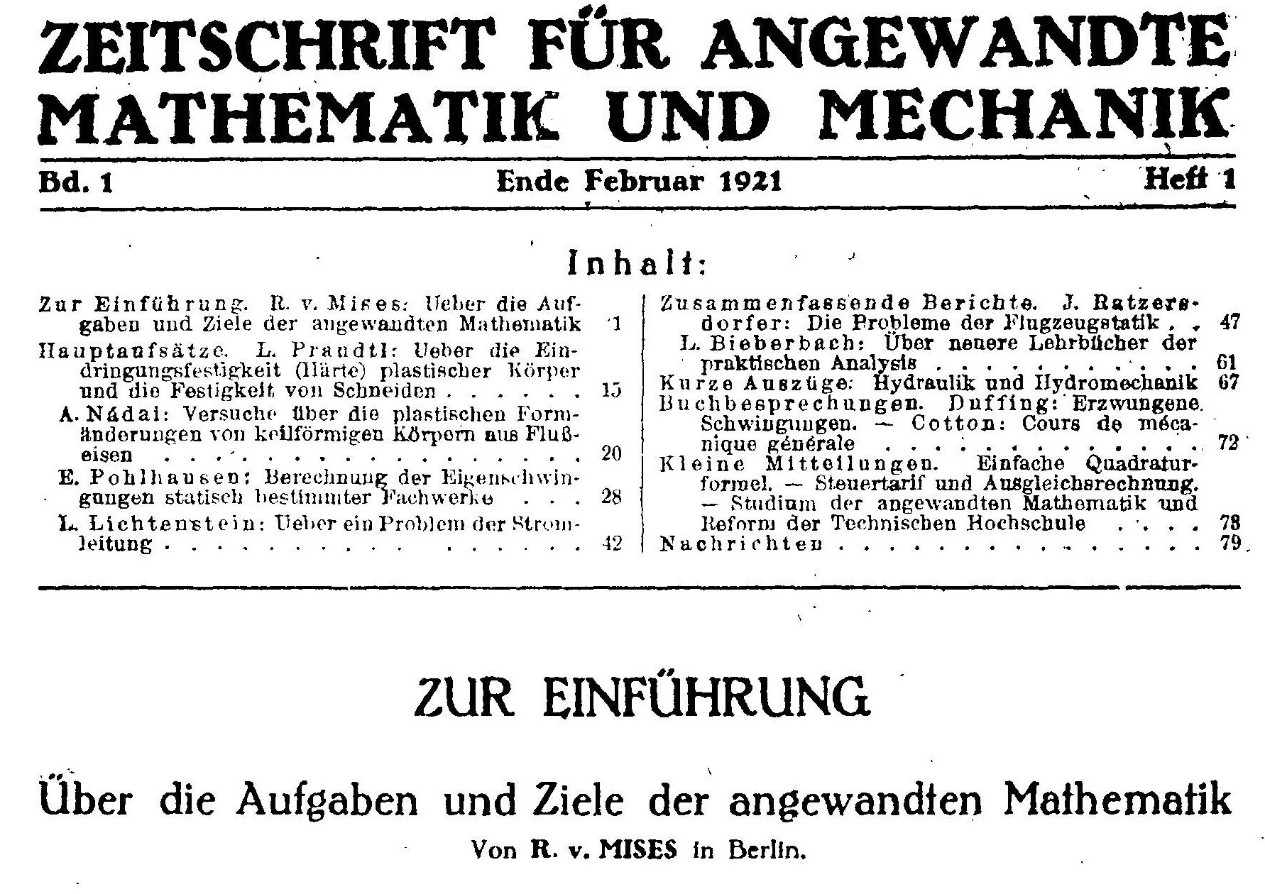
В 1921 году фон Мизес основал Zeitschrift für Angewandte Mathematik und Mechanik (Журнал прикладной математики и механики, ZAMM), ставший образцом для подражания многим журналам по прикладной математике во всем мире. В первом томе фон Мизес опубликовал свою программную статью о «задачах и целях прикладной математики». Здесь фон Мизес попытался обратиться на общем уровне к нескольким фундаментальным философским и практическим проблемам приложения математики к реальности.
(К сожалению, текст никогда не переводился полностью, но фрагменты переведены в моей статье, цитируемой на следующем слайде).

Slide 18
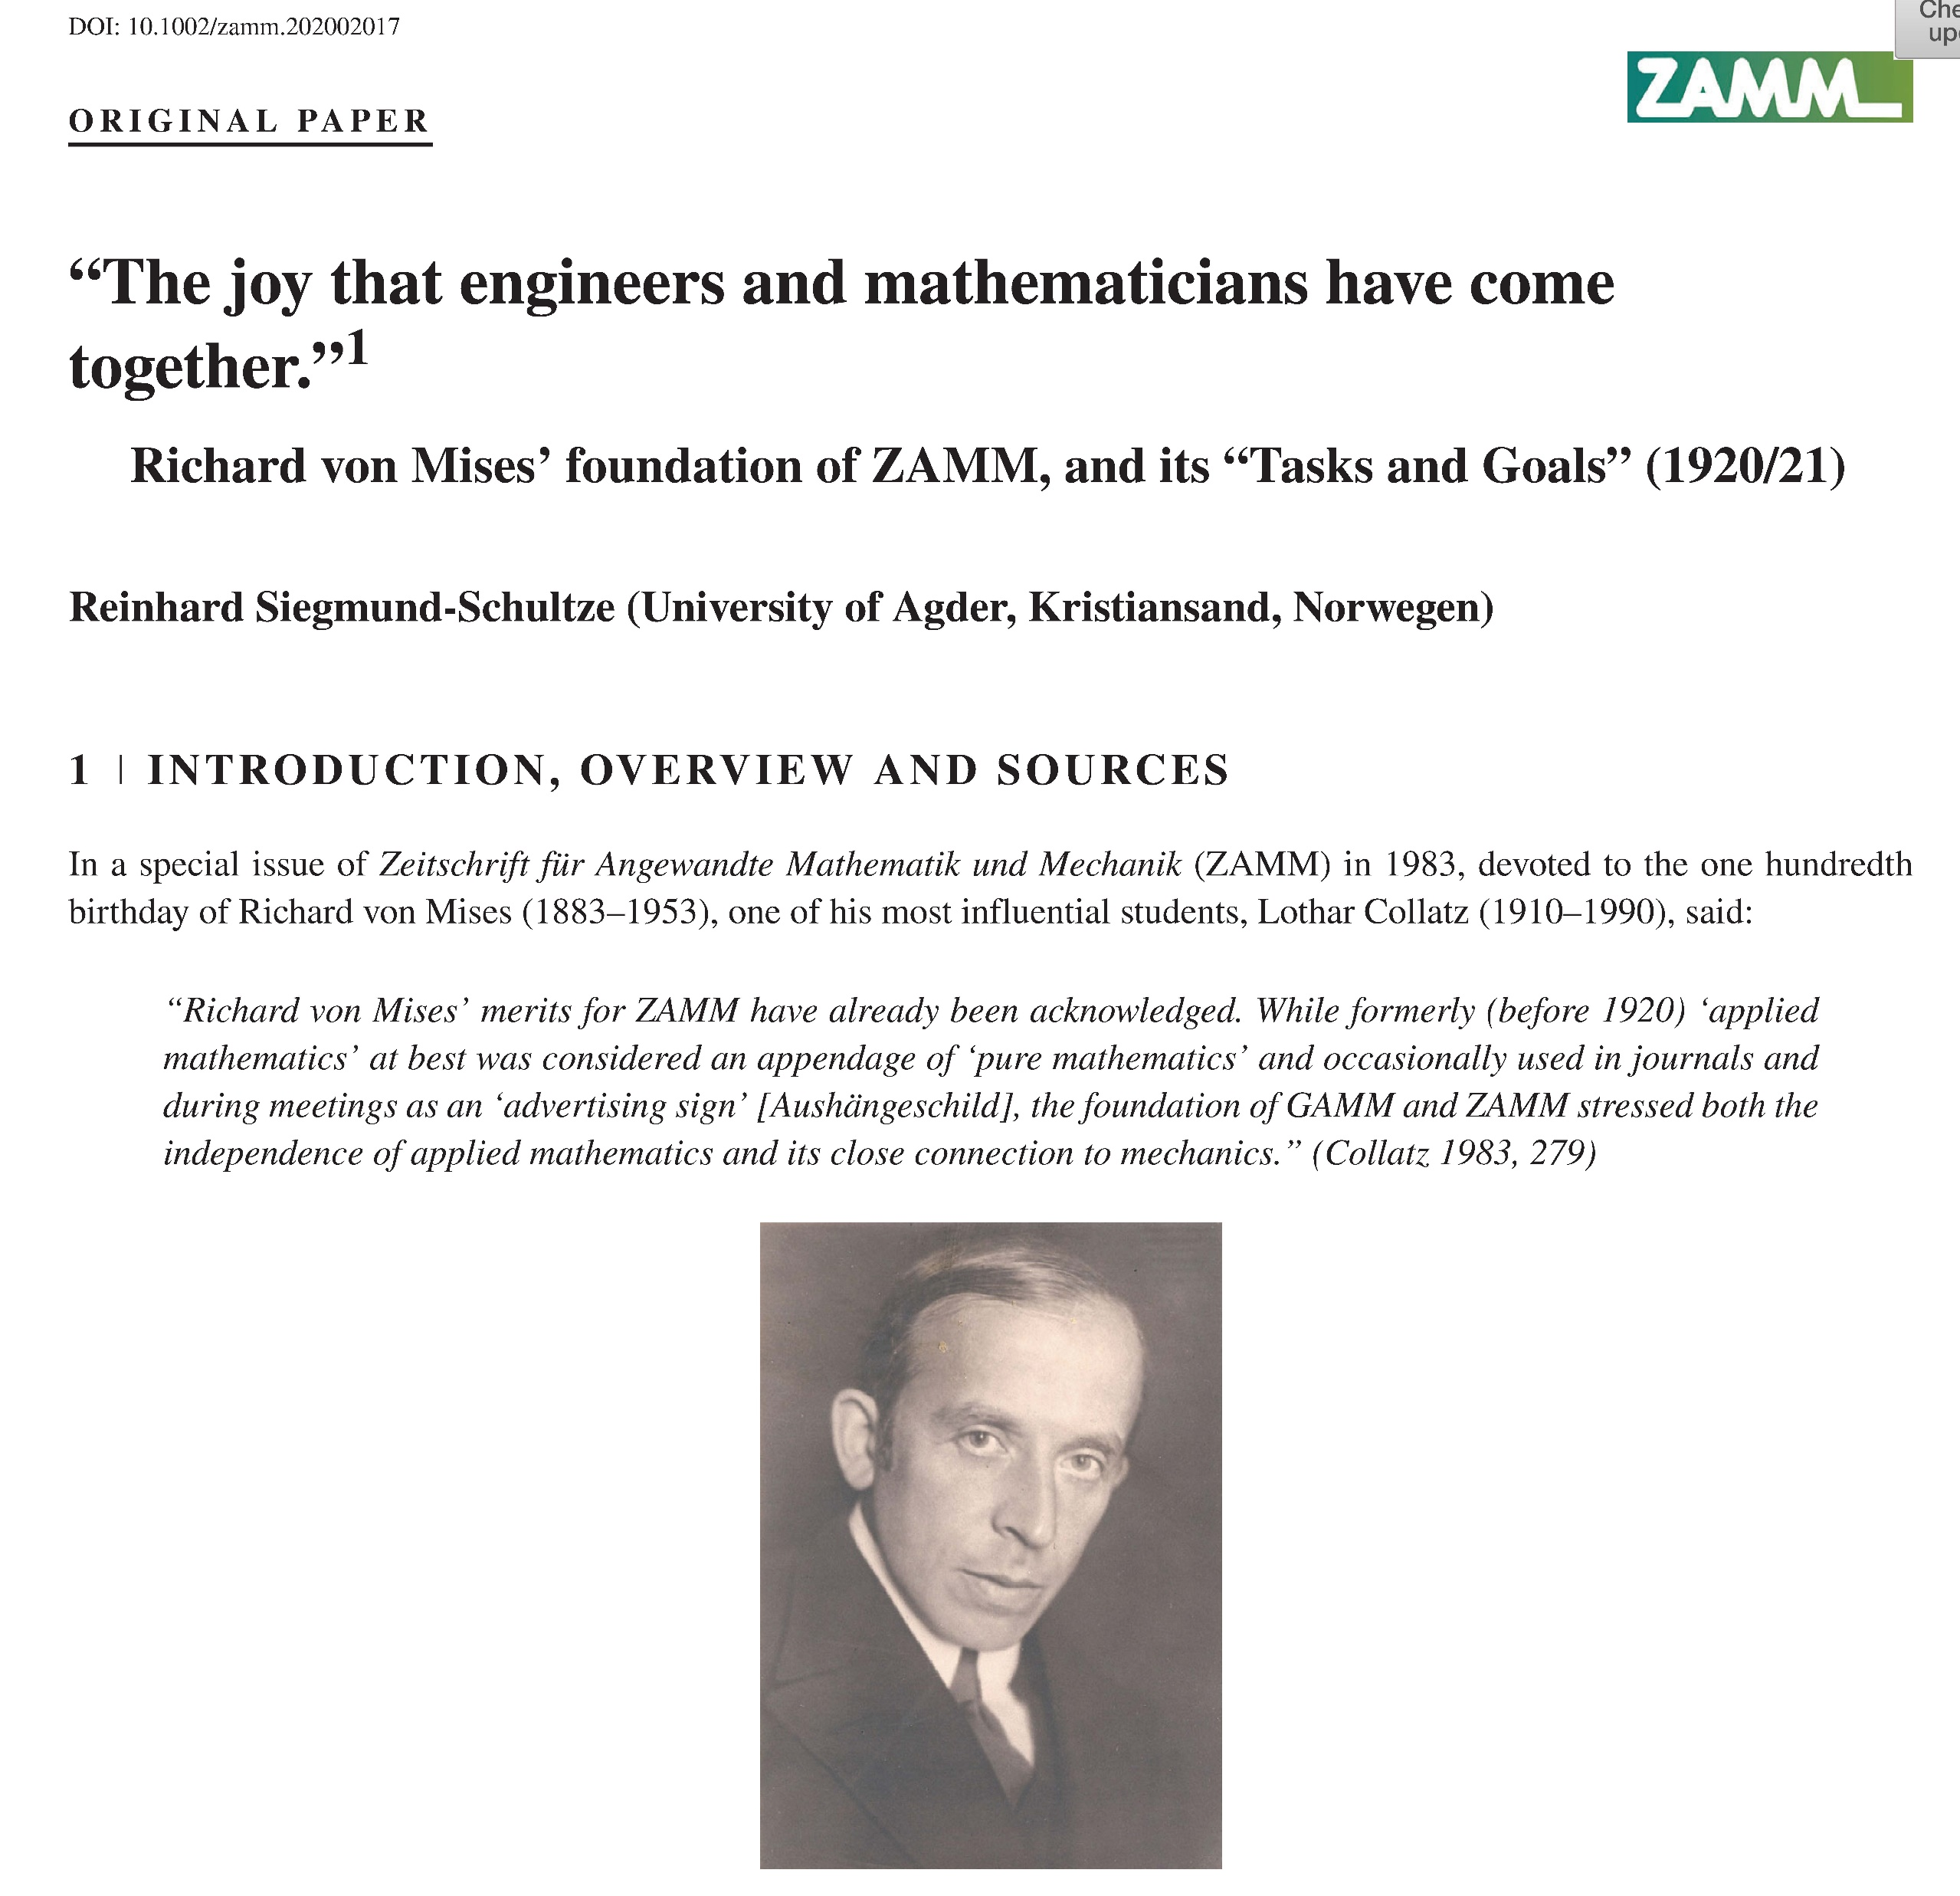
Vol. 100 (2020), no.2, 1-26

Slide 19
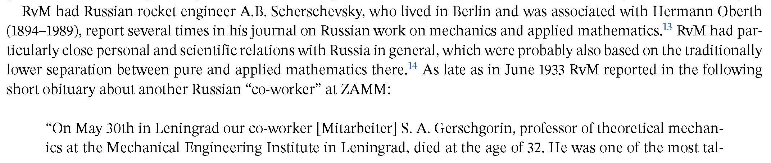
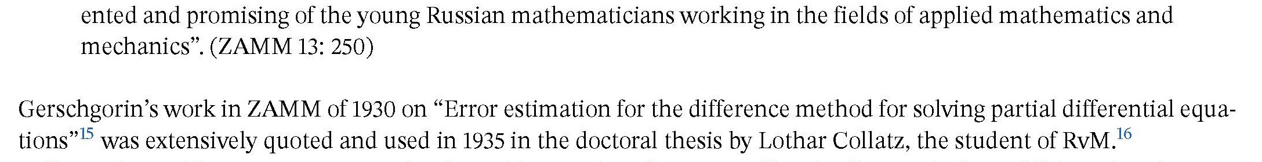
Приведенный ниже отрывок об А.Б. Шершевском и С.А. Гершгорине взят из продолжения моей предыдущей статьи в ZAMM под заголовком «Работа Рихарда фон Мизеса для ZAMM до его эмиграции в 1933 году и некоторые представления о более поздней истории ZAMM»
(Zeitschrift für Angewandte Mathematik und Mechanik 100 (2020), no. 6: 1-43.)

Slide 20
Инженер-ракетостроитель А.Б. Шершевский, живший в Берлине и связанный с Германом Оберстом (1894-1898), неоднократно публиковал в журнале фон Мизеса отчёты о русских работах по механике и прикладной математике. Особенно тесные личные и научные связи фон Мизеса с Россией, возможно, были основаны на том, что в России не было традиционно категоричного разделения чистой и прикладной математики.
Ещё в июне 1933 г. в небольшом некрологе одного из российских авторов журнала ZAMM, фон Мизес писал:
«30 мая в Ленинграде в возрасте 32 лет скончался наш сотрудник С.А. Гершгорин, профессор теоретической механики Ленинградского Механического инженерного института. Он был одним из наиболее талантливых и выдающихся молодых российских математиков, работавших в области прикладной математики и механики» (ZAMM 13: 250). [Гершгорин был профессором математико-механического факультета Университета , а также Политехнического института – Г.С.].
Статья Гершгорина, опубликованная в ZAMM в 1930 г. «Error estimation for the difference method for solving partial differential equations” многократно цитировалась и была использована в докторской диссертации Lothar Collatz, студента Мизеса.

Slide 21
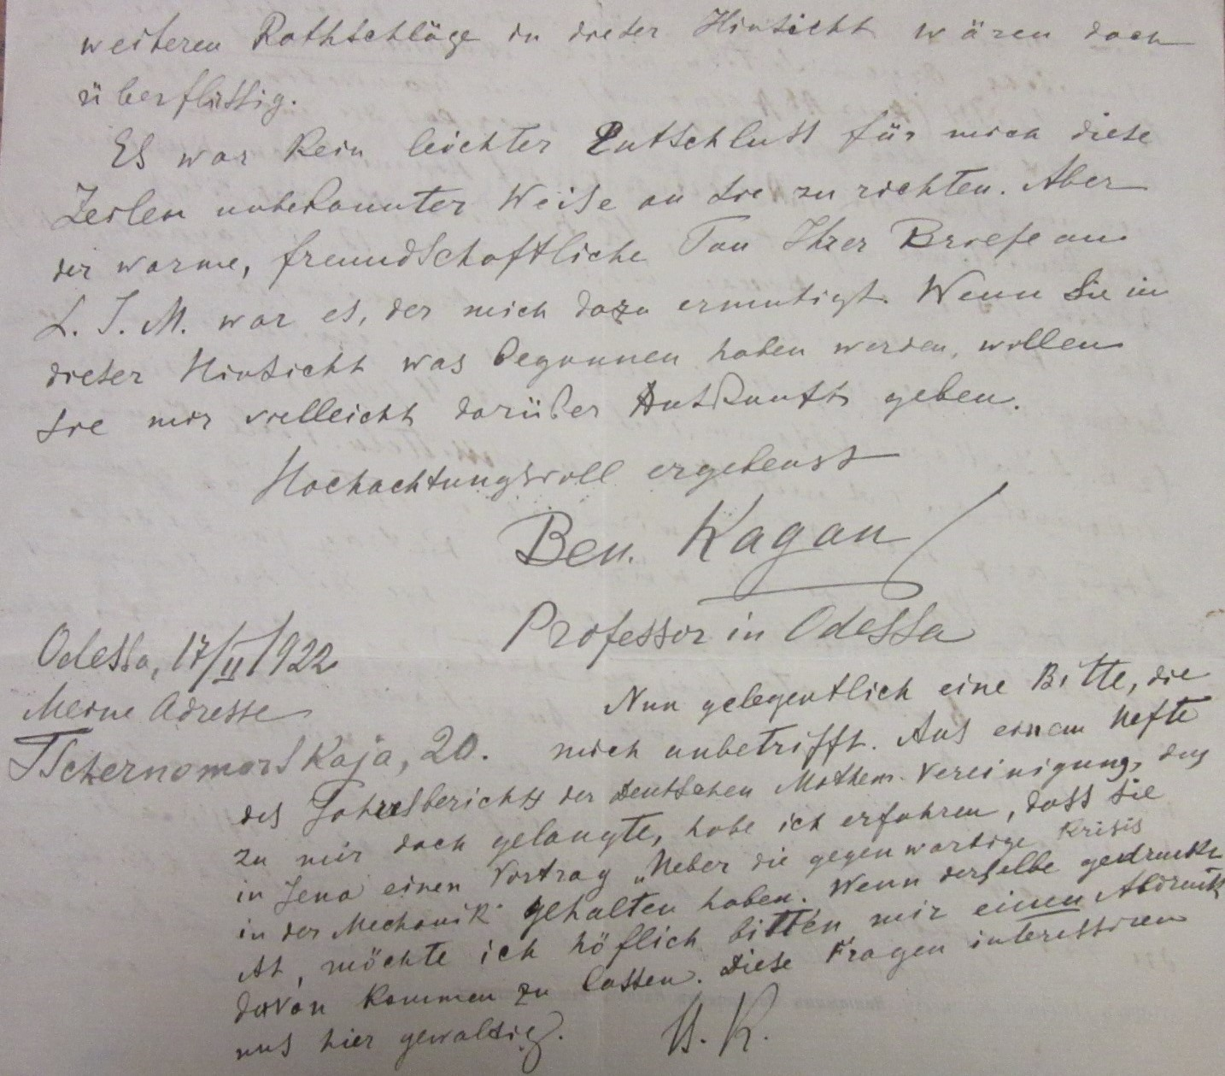
Каган, Вениамин Федорович
(1869-1953)
(см. презентацию М. А. Подколзиной от 2 мая 2019 г.) Каган пишет из Одессы фон Мизесу 17 февраля 1922 года, прося его отправить посылки через Американское управление помощи (ARA), чтобы помочь их общему другу, физику Леониду Мандельштаму, который вот-вот умрет от голода.
Внизу последней страницы Каган просит оттиск выступления фон Мизеса «О нынешнем кризисе механики». Каган говорит: «Вопросы нас очень интересуют».

Slide 22
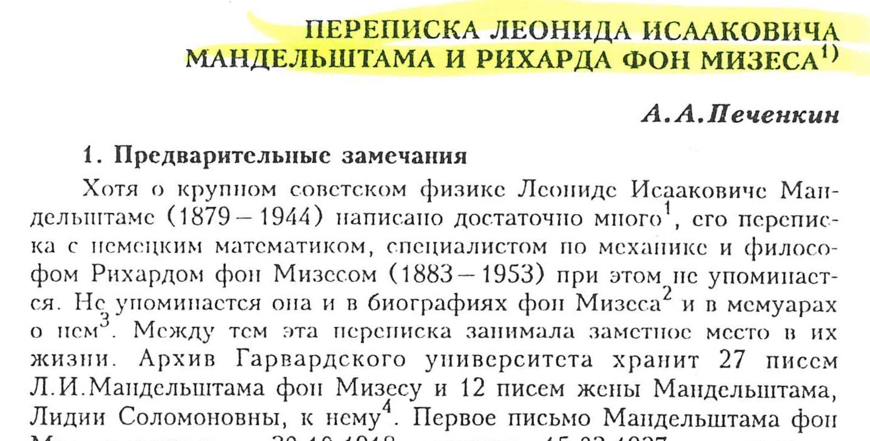

Биограф Леонида Мандельштама (1879−1944),
А.А. Печенкин неоднократно писал о переписке Мандельштама и фон Мизеса. Здесь приводятся цитаты из Историко-мат. иссл 4 (1999) и из журнала Природа 2000, №11.

Slide 23
Фон Мизес писал своей матери:
—Berlin, 27.November 1930
“Sehr gekränkt haben wir uns hier ... wegen der Verleihung des Nobelpreises an den Inder Raman. Das, wofür er ihn bekam, hat wenige Wochen vor ihm Mandelstam in Moskau entdeckt. Dies ist eine von allen anerkannte Tatsache. In solchen Fällen pflegte früher das Nobelkomité den Preis zwischen den Konkurrenten zu teilen und es wurde allgemein erwartet, dass dies diesmal auch geschehen würde. Lediglich aus politischen Gründen wurde es unterlassen.”
«Мы очень расстроены присуждением Нобелевской премии индийцуу Раману. То, что он сделал, было обнаружено несколько недель назад Мандельштамом в Москве. Все это признают. Ранее в таких случаях Нобелевский комитет делил премию между участниками. То, что на этот раз этого не произошло, связано только с политическими причинами».

Slide 24
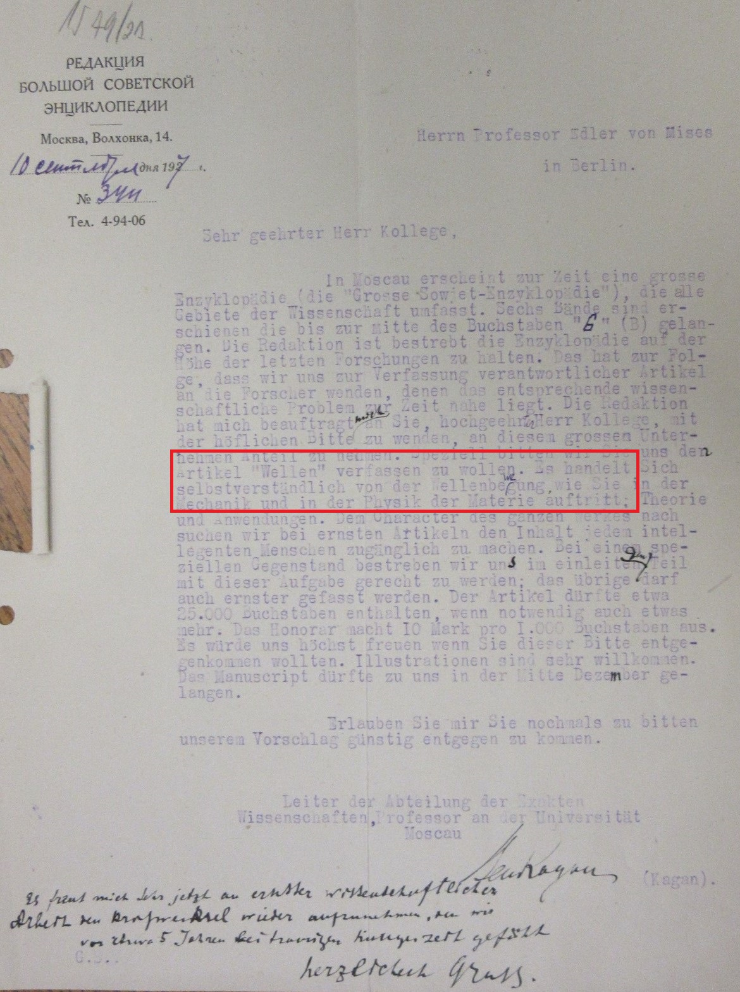
Геометр Каган, который в настоящее время руководит отделом математики и естествознания Большой советской энциклопедии, 10 сентября 1927 г. написал фон Мизесу письмо с просьбой опубликовать статью о волнах (Wellen).
Очевидно, фон Мизес передал эту просьбу своему другу, физику из Праги, Филиппу Франку (1884-1966), чья статья о волнах позже появилась в БСЭ.
Внизу Каган пишет:
«Я рад возобновить нашу переписку как научную после того, как у нас была переписка пять лет назад в печальные голодные времена».

Slide 25
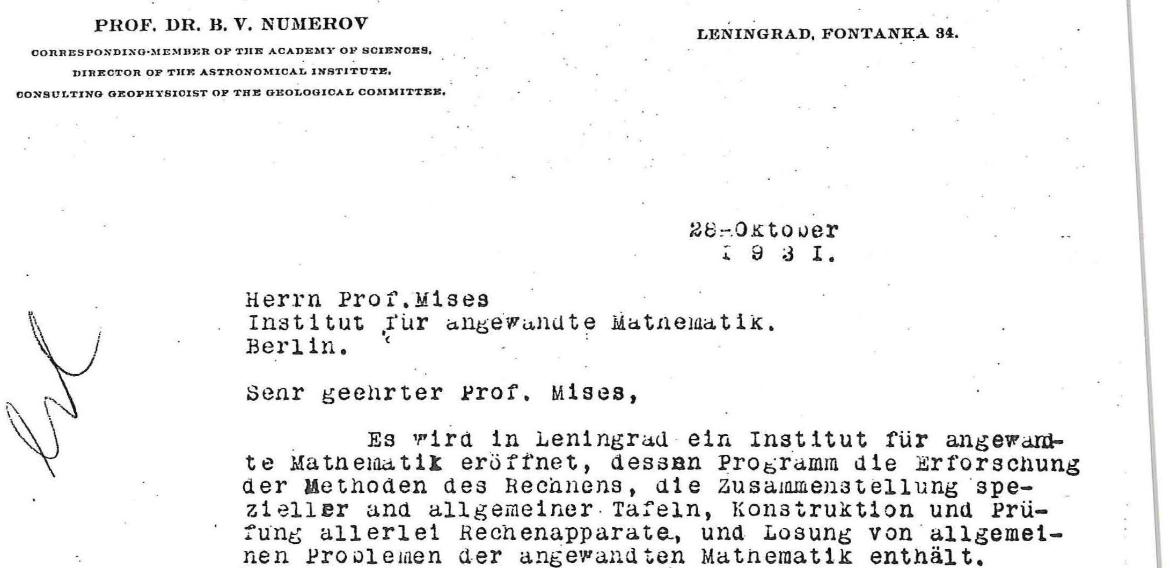
  «В Ленинграде открывается институт прикладной математики. В программе исследования методов расчета, составление специальных и общих таблиц, построение и проверка различных машин для расчета, а также решение общих задач прикладной математики».
Борис В. Нумеров (1891-1941), основатель и директор Института теоретической астрономии в Ленинграде, просит совета и материалов об институте фон Мизеса в Берлине и упоминает сотрудников своего института: Н. Бернштейн, А. Марков. (младший) и другие.

Slide 26
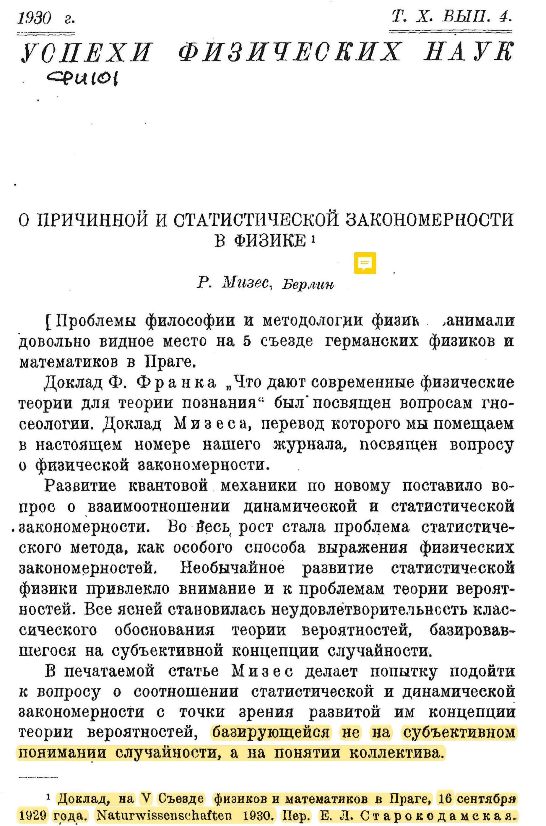
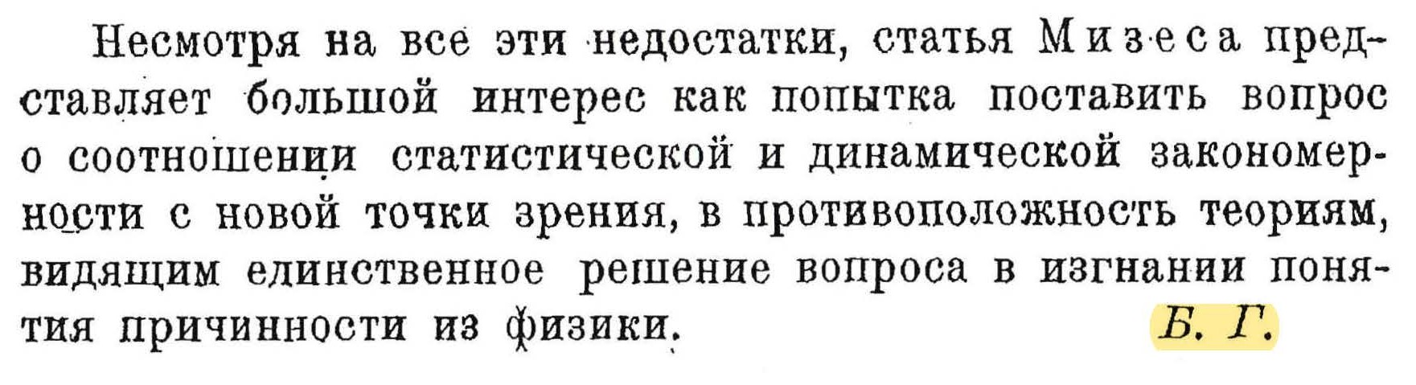
Борис Гессен (1893-1936) написал предисловие к переводу выступления фон Мизеса
в 1929 г. в Праге.

Slide 27
Философская точка зрения фон Мизеса привела его к раннему отказу от строгой причинности в физике, ещё до зарождения квантовой механики около 1926 года. В этом отношении фон Мизес был пионером в установлении новых отношений между математической физикой и вероятностью. Фон Мизес подчеркивал «чисто вероятностный» подход к физическим проблемам, который позже также был принят в «более чистом виде» (по сравнению с фон Мизесом) теории вероятностей в традициях Хинчина, Колмогорова, Эберхарда Хопф и других. Один из историков теории вероятностей (Ян фон Плато) заходит так далеко, что говорит:
«Знание Хинчиным идей фон Мизеса 1920 года по эргодической теории можно рассматривать как путь, который привел к чисто вероятностной формулировке».
[von Plato, J., 1994. Creating Modern Probability. Its Mathematics, Physics and Philosophy in Historical Perspective. Cambridge University Press, p. 112]
Но в то же время российские математики, такие как Хинчин, опасались возможных конфликтов между махистской философией и марксизмом в российской философской среде.

Slide 28
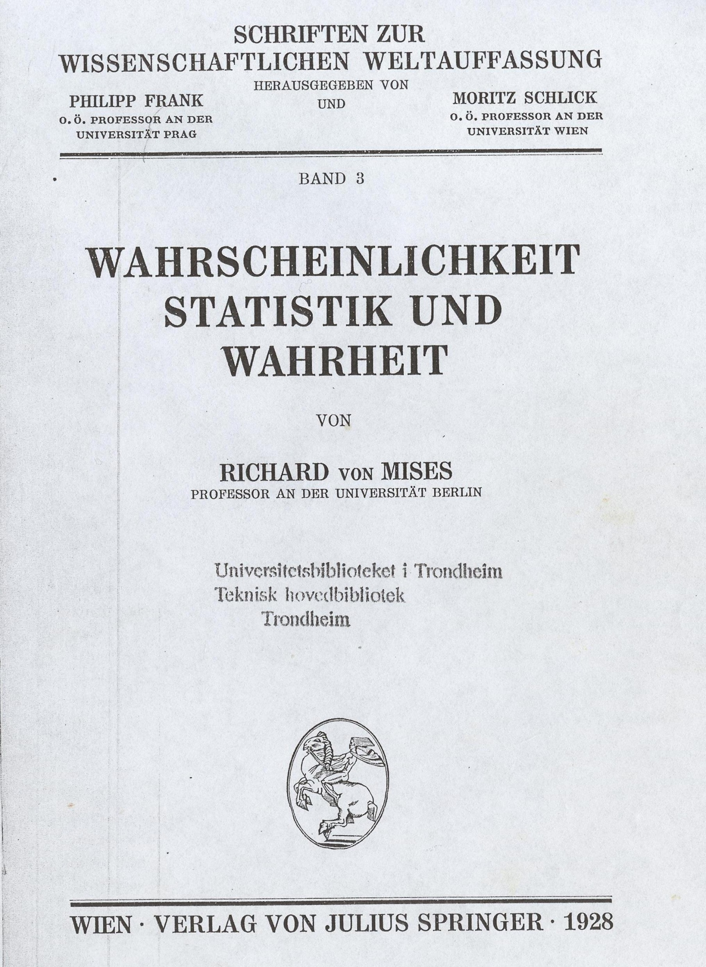

Русский (пиратский) перевод, организованный А. Хинчиным в 1930 году, исключает слово «Wahrheit» (= правда = истина), возможно, из идеологических опасений: фон Мизес был позитивистом и сторонником Эрнста Маха! Благодарю Сергея Демидова за предоставленную копию.

Slide 29
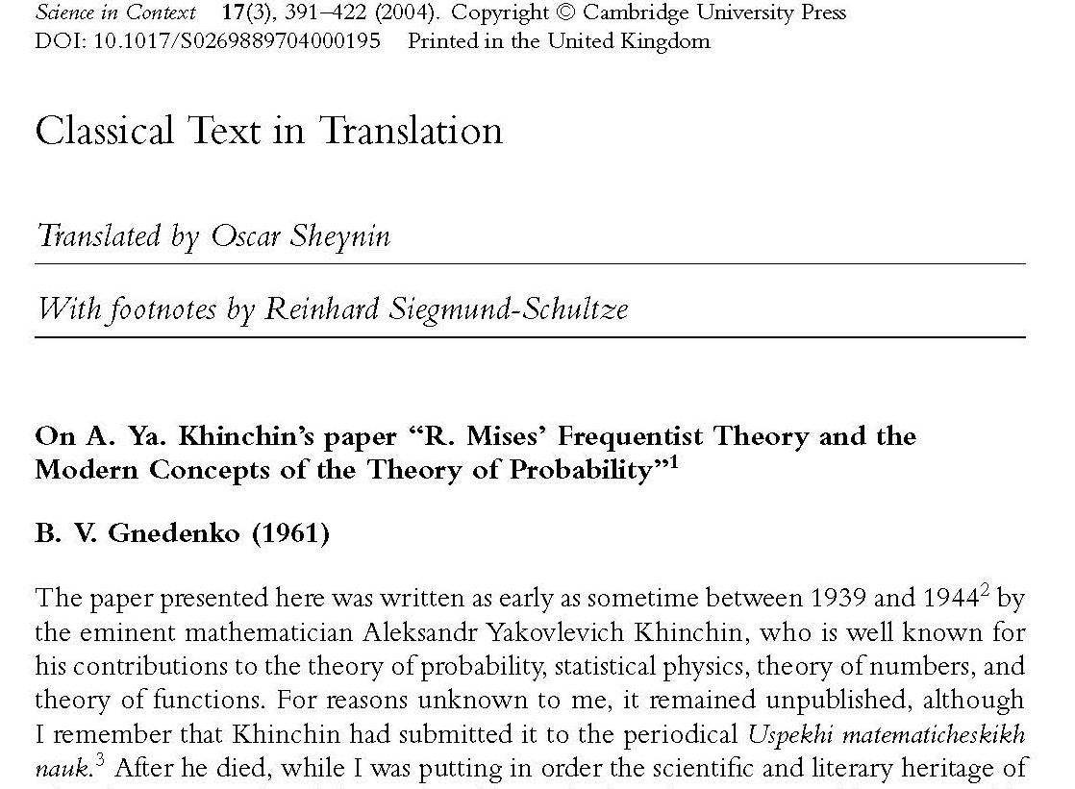

Slide 30
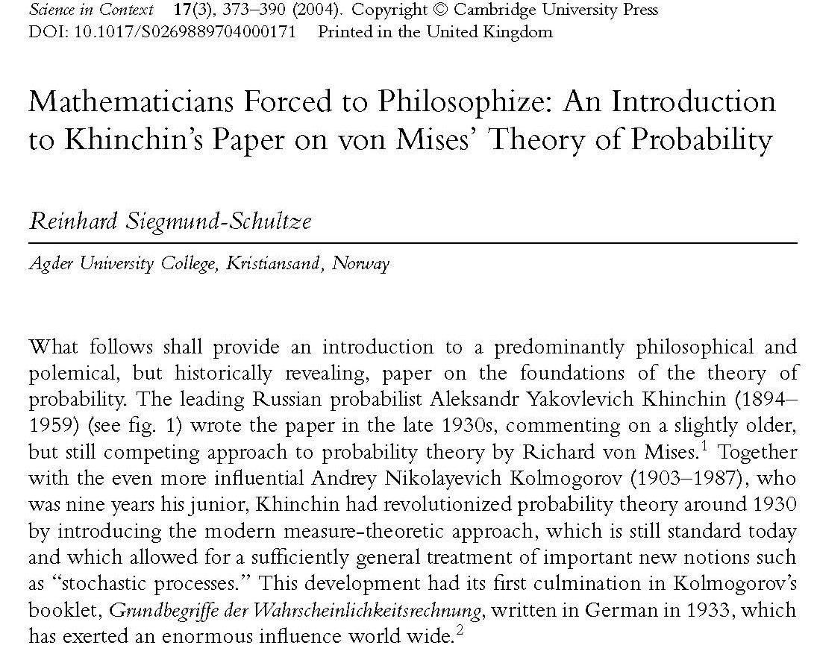

Slide 31
В статистической механике в более общем смысле русский математик Александр Хинчин дистанцировался от фон Мизеса в своем учебнике 1949 года:
«Основная точка зрения ф. Мизеса отличается от традиционной до такой степени, что изложенной им теории вряд ли можно дать исторически сложившееся название статистической механики; механические концепции почти полностью исключены из этой теории. В любом случае у нас не будет повода сравнивать изложение ф. Мизеса с другими изложениями». (Хинчин 1949, с.6, примеч.4)
Это двойной перевод с английского издания!

Slide 32
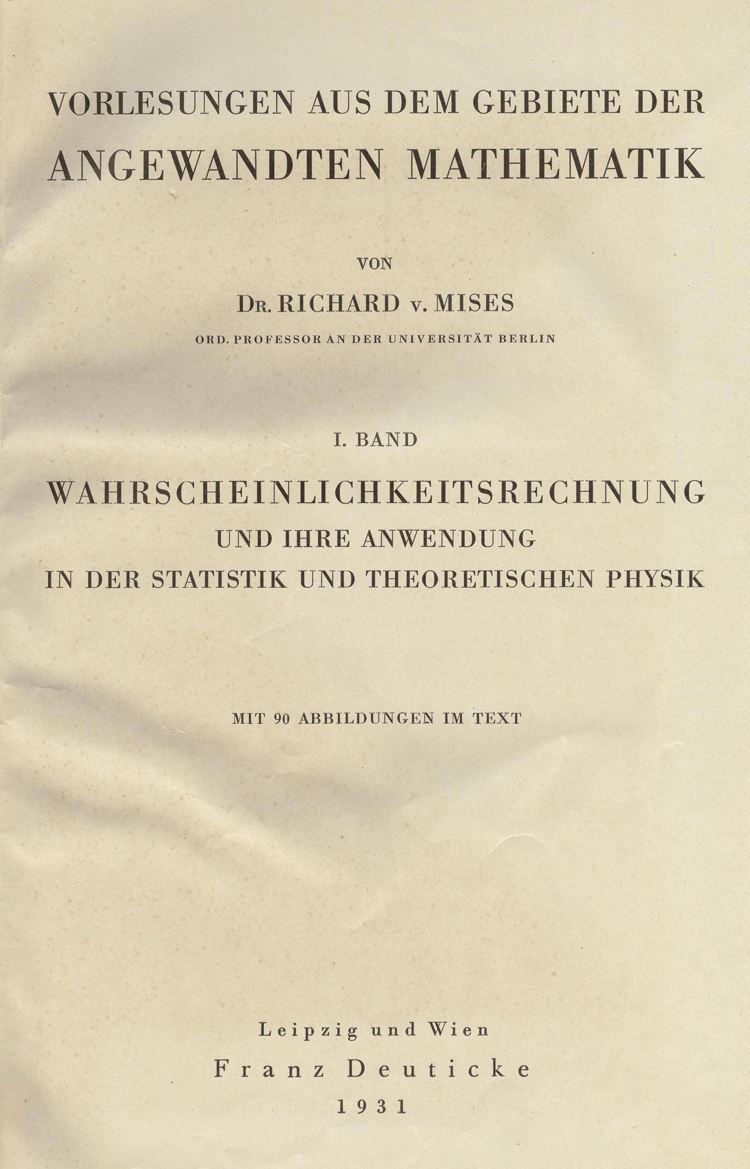
Из книги фон Мизеса о вероятности и приложениям, 1931 г.
«Тема настоящего первого тома [фон Мизес планировал серию томов по прикладной математике, которая не осуществилась, потому что в 1933 г. он был изгнан нацистами] довольно далека от технических приложений − за исключением актуарной математики, хотя были первые попытки внедрить математико-статистические методы в инженерные науки ». (Мизес 1931, III)

Slide 33
Между фон Мизесом и Колмогоровым была переписка о книге 1931 года после критического обзора Колмогорова в Zentralblatt.
Удивительно, но переписка, которую я собираюсь скоро редактировать, на самом деле не направлена на понятие вероятности фон Мизеса или на планы Колмогорова относительно теоретико-множественного обоснования вероятности, как в его книге 1933 года (см. ниже). Она скорее сосредоточена на предельных теоремах и на понятии «условной вероятности» p (B | A). Последнее понятие и его обоснование на теореме Радона и Никодима, конечно, также занимает центральное место в книге Колмогорова.
Колмогоров посетил фон Мизеса еще до появления книги и сообщил следующее своему близкому другу П.С. Александров в письме от 2 марта 1931 г., опубликованном А.И. Ширяев в 2003 году (следующий слайд):

Slide 34
“Сегодня был у Mises'a в институте с 10 до 12. Было интересно, хотя исключительность его (в смысле нежелания знать и понимать работы других направлений) меня и удивила. До его прихода некий ассистент демонстрировал вечную модель с шариками. Кстати, Mises пишет книгу по теории вероятностей для какого-то венского издательства. Видел корректуры: принципы Kollektivslehre несколько пухлы (100 стр.), настоящая теория (в смысле Чебышева и Ляпунова) очень редуцирована, но физические применения будут, наверное, интересны.” (Ширяев 2003, 409, цитата из Колмогорова).
Комментарий Ширяева к этой странице:
“Вечная модель с шариками — по-видимому, имеется в виду так называемая "доска Гальтона" — обычно демонстрируется студентам для убедительности возникновения нормального закона распределения”.
− Верно ли это? Разве в 1931 году не существовало выражения «доска Гальтона»? Могут ли мне помочь слушатели?

Slide 35

[Примечательно, что Колмогоров попросил своего ученика Г.М. Бавли перевести свою книгу с немецкого (1933 г.) на русский язык. Очевидно, в 1933 году Колмогоров так был погружён в немецкий язык, что у него не было русского оригинала.
Выражаю благодарность Василию Бусеву за любезную помощь в поиске русского издания Колмогорова 1936 г.]

Slide 36
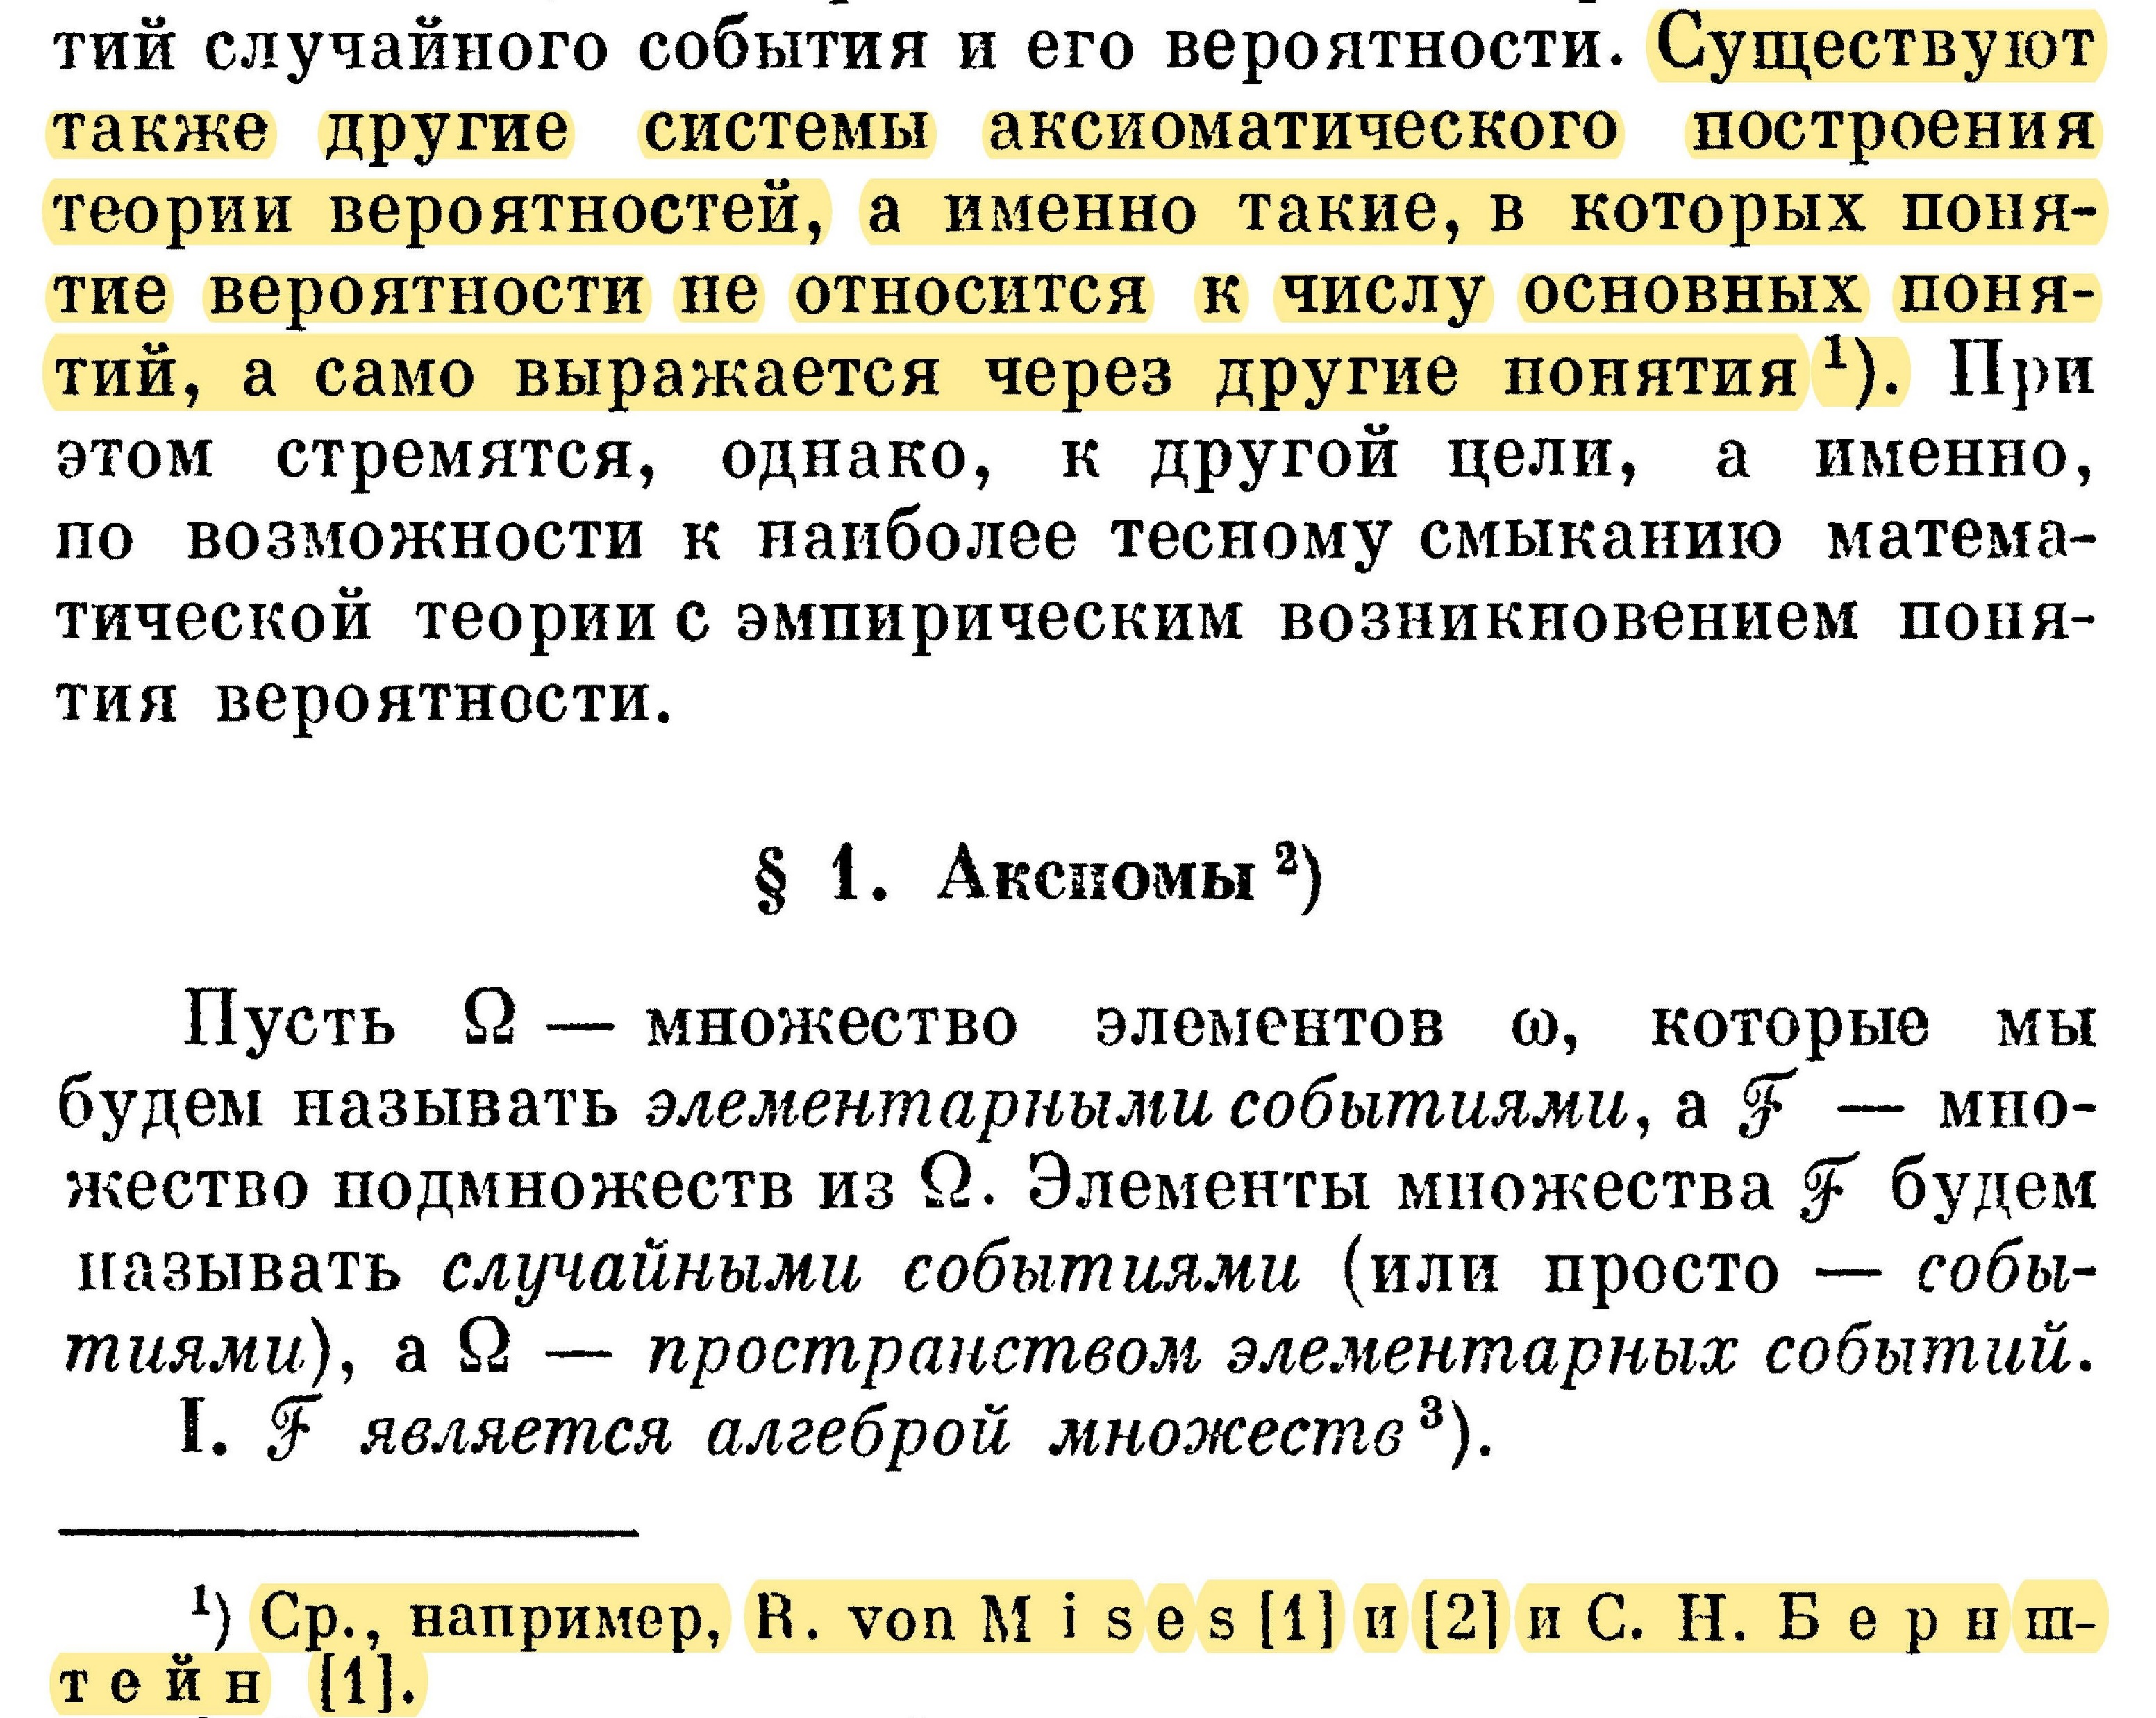
Страница 10 «Основные понятия теории вероятностей» Колмогорова, 1936

Slide 37
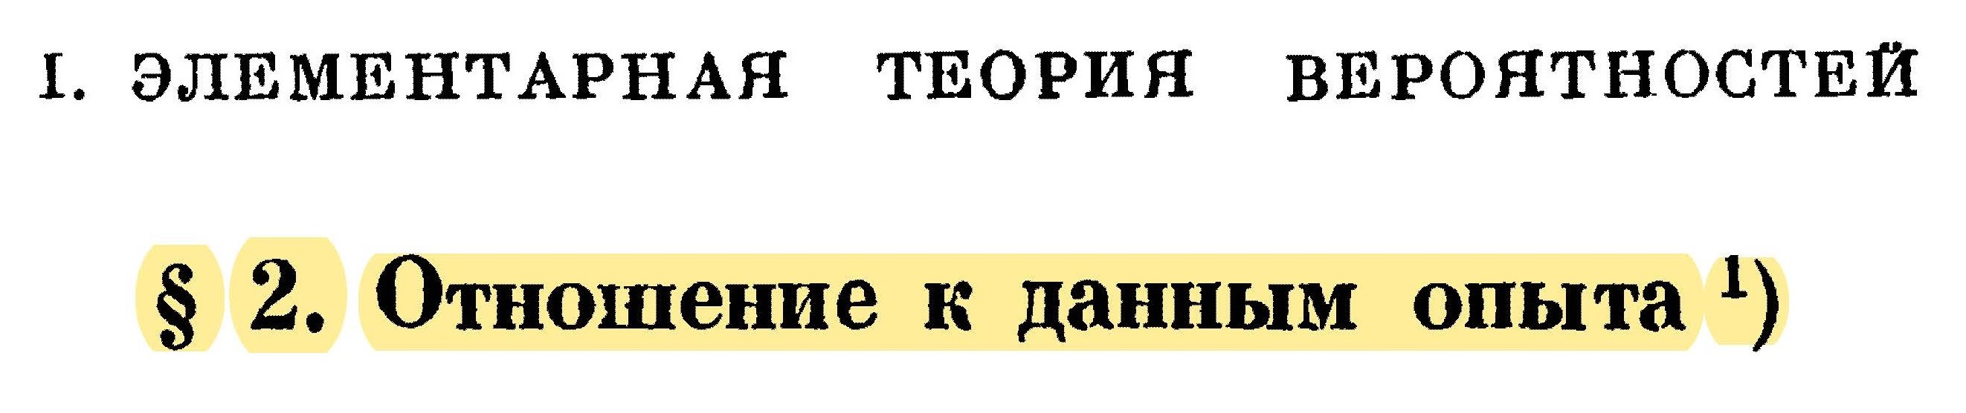
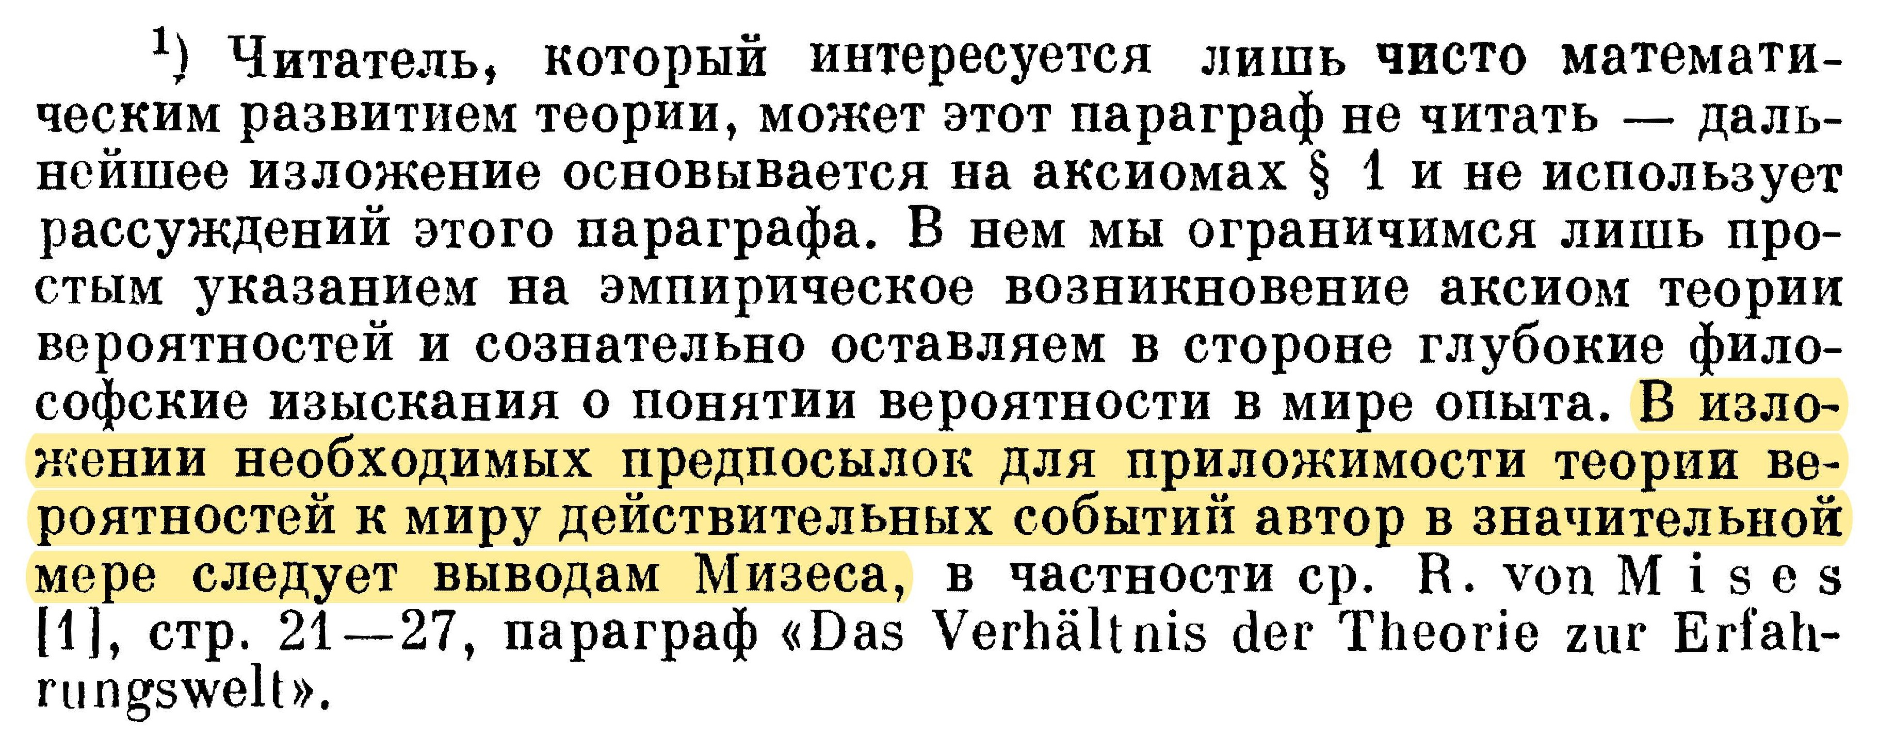
Стр. 11 издания Колмогорова (1936)

Slide 38
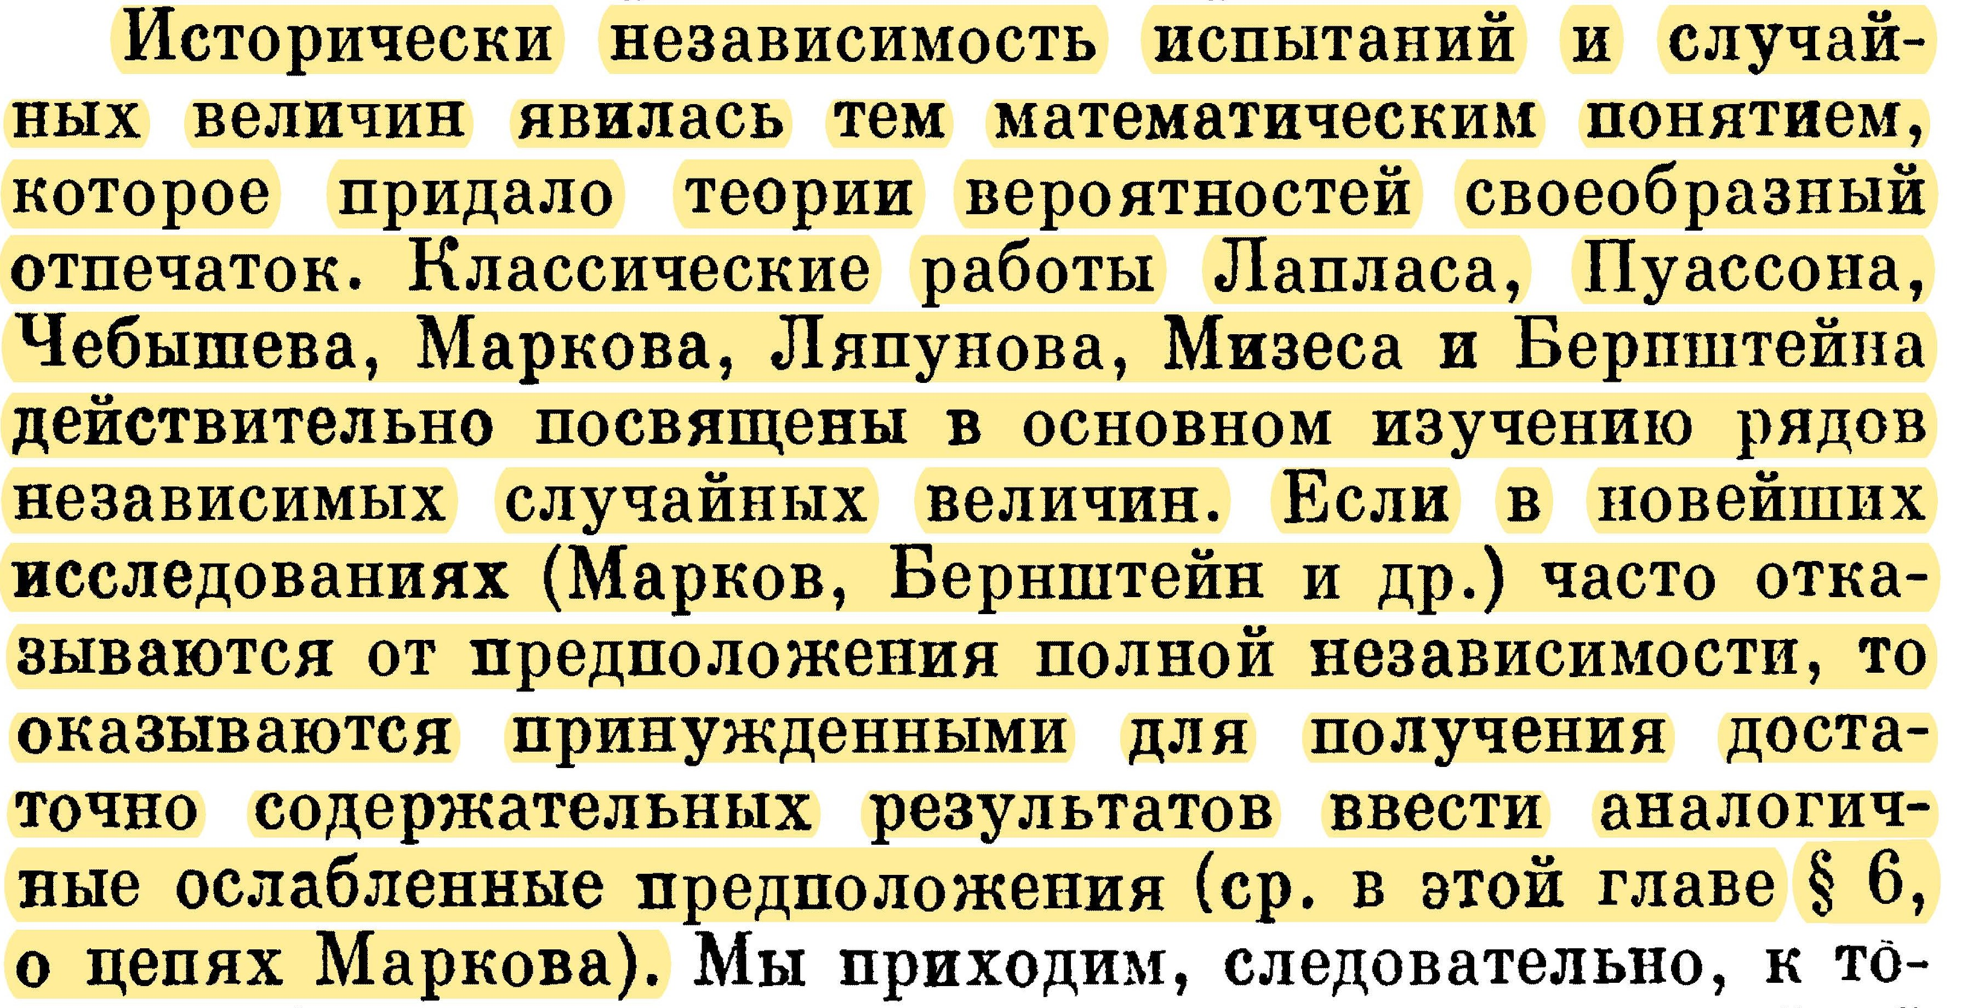

На стр. 16 (выше) Колмогоров утверждает, что фон Мизес имел дело только с рядами независимых случайных величин, но на с. 21 (ниже) он признает, что фон Мизес также внес свой вклад в цепи Маркова. (из Колмогорова 1936, 2-е издание 1973)

Slide 39

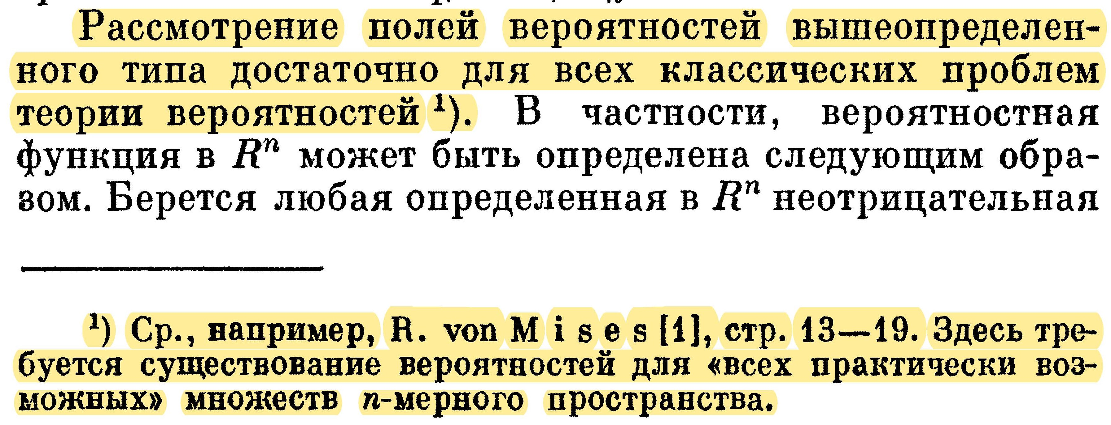
[Стр. 28 из Колмогорова, 1936 г.]
При обсуждении бесконечных полей вероятностей Колмогоров несколько критически относится к нечеткому ограничению фон Мизеса «практически возможными» множествами в n-мерных пространствах.

Slide 40
Эта публикация относится к книге фон Мизеса 1931 года и критерию Крамера-Мизеса, обсуждаемому в ней, стр. 316 и далее.

Slide 41
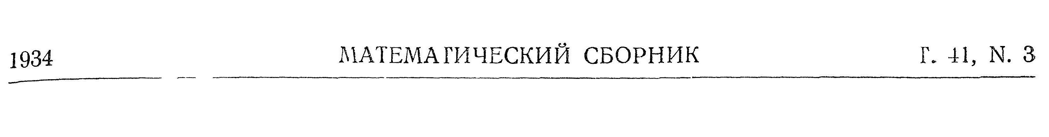
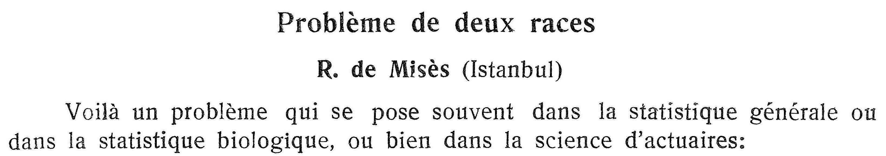
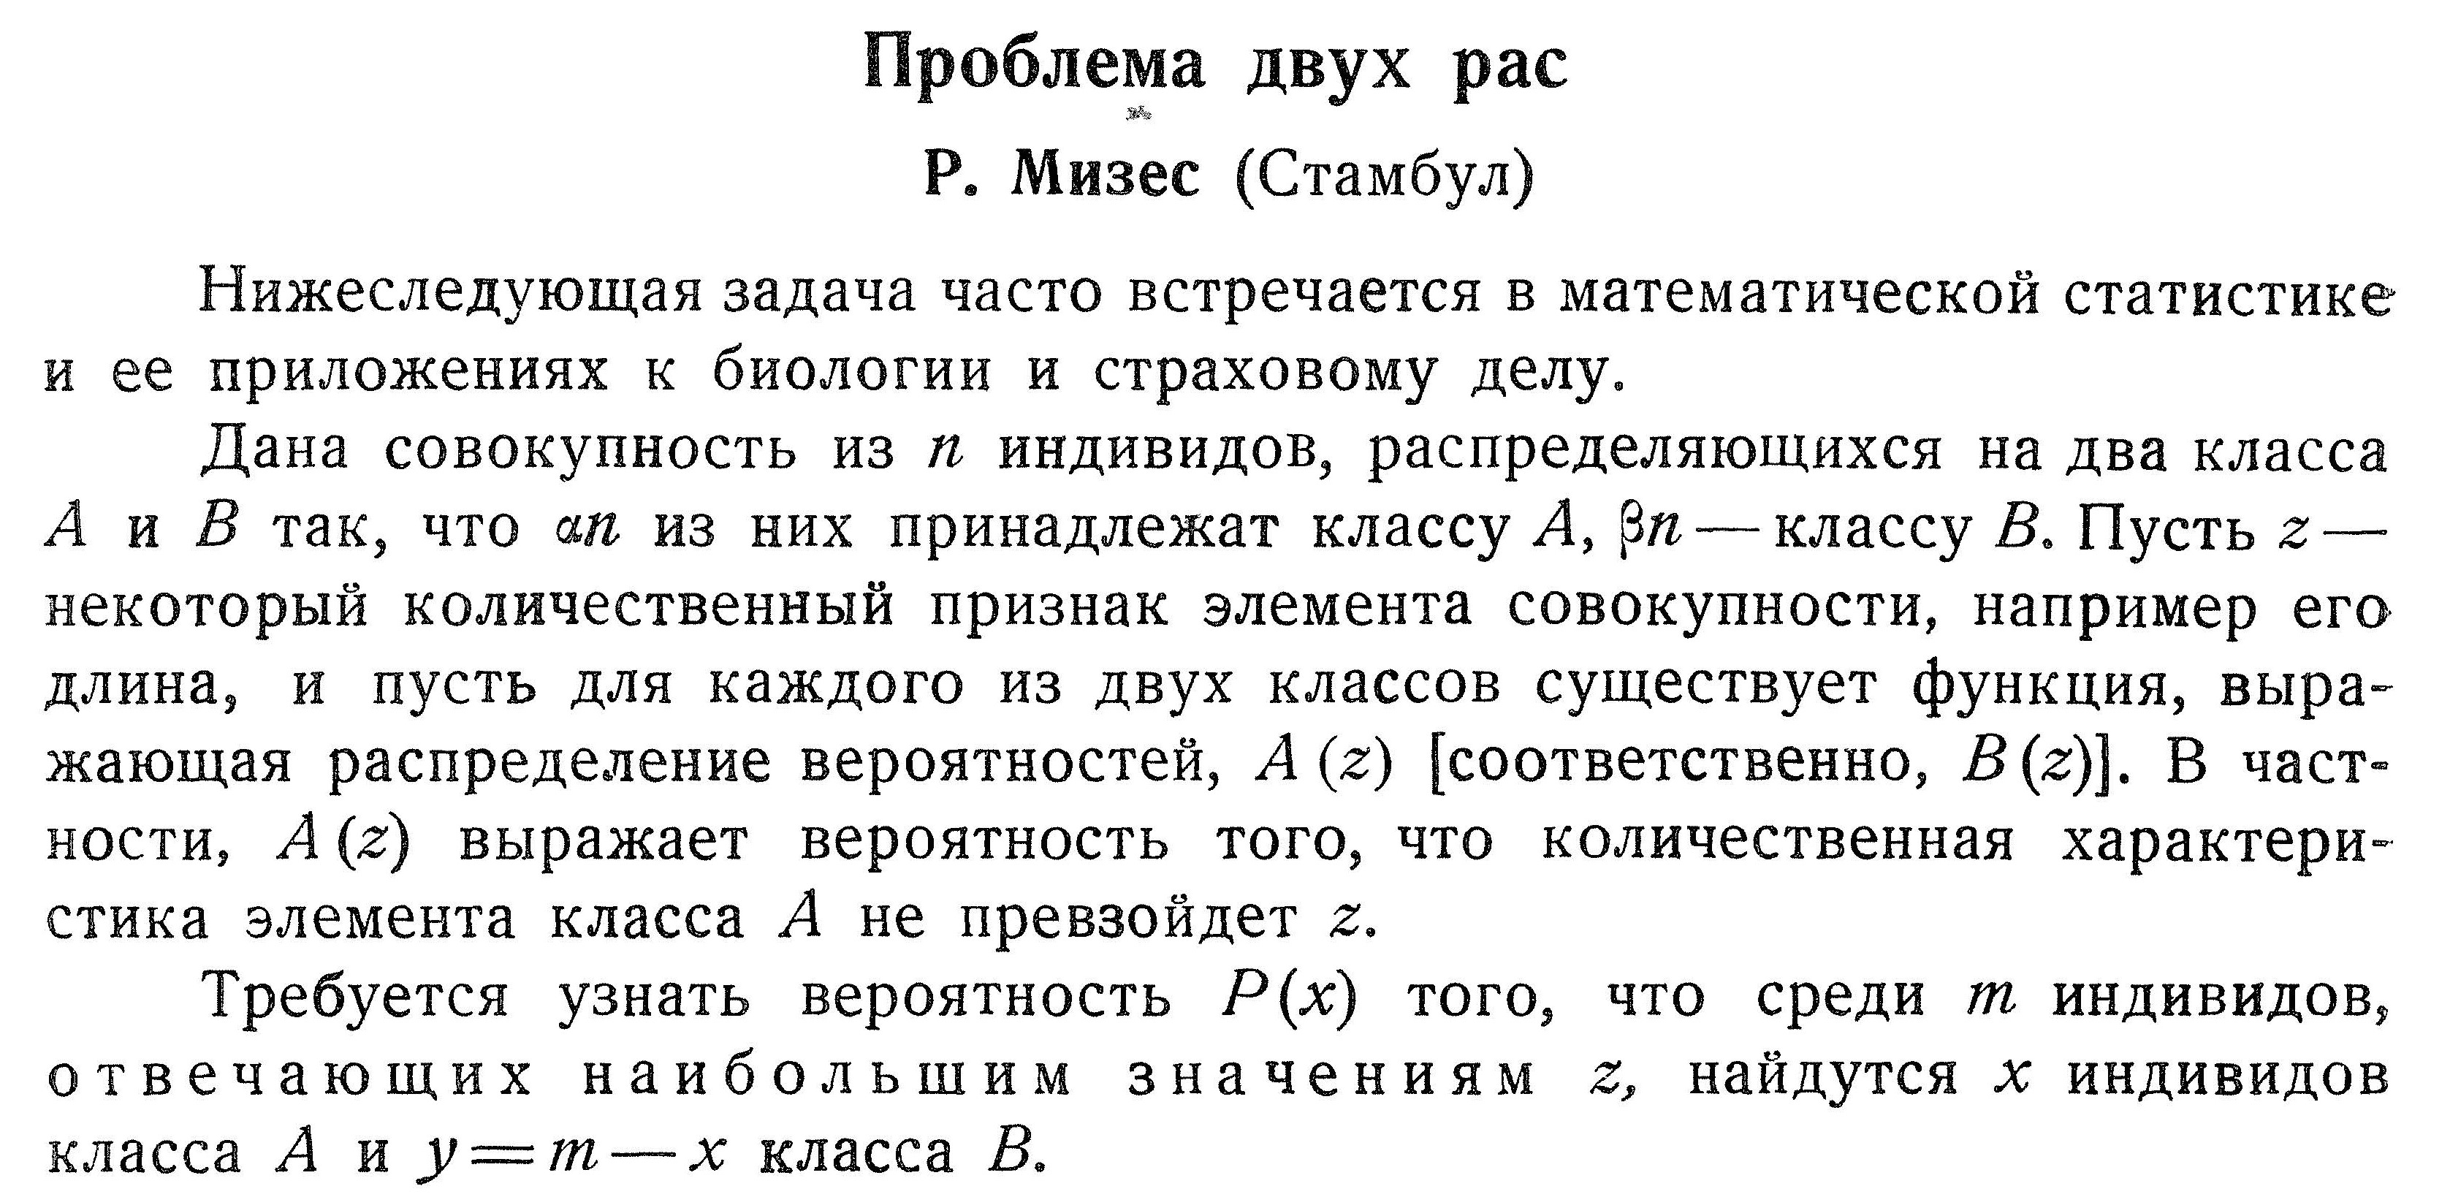

Slide 42


Slide 43

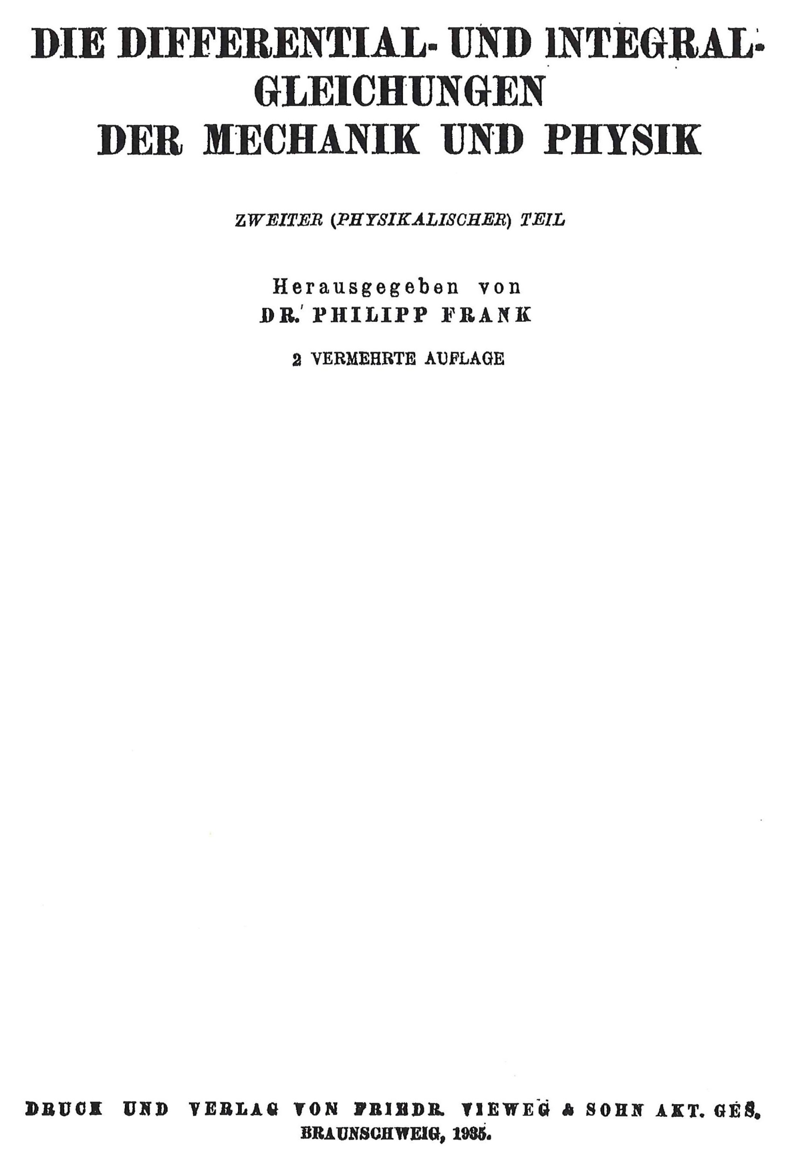

Slide 44
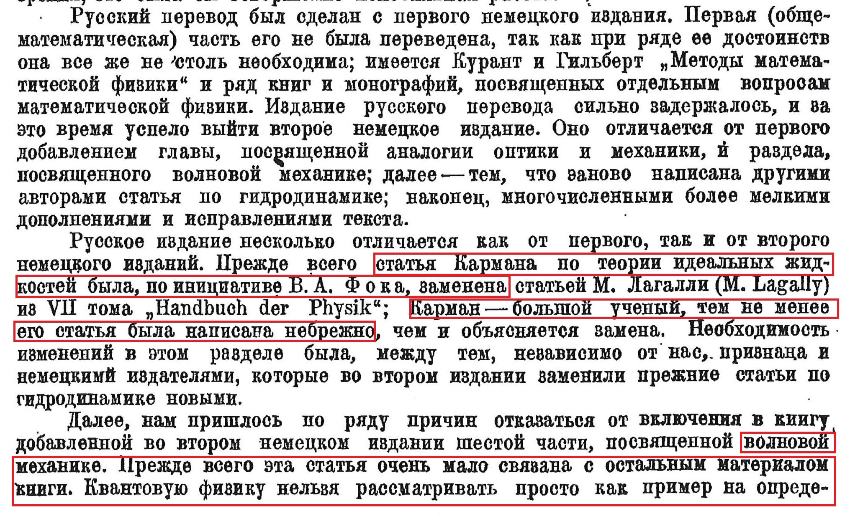
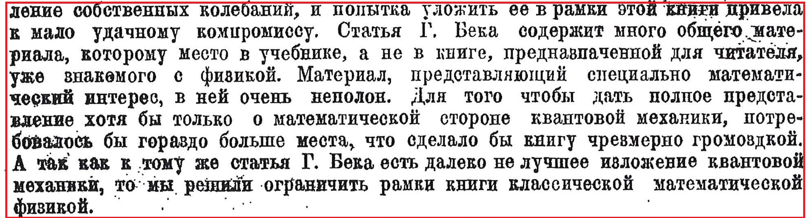

Slide 45
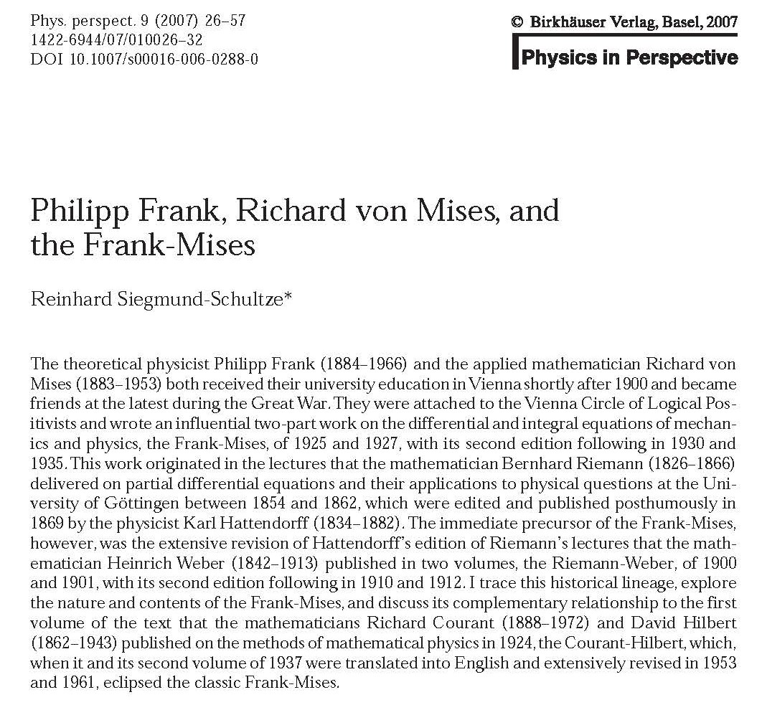

Slide 46
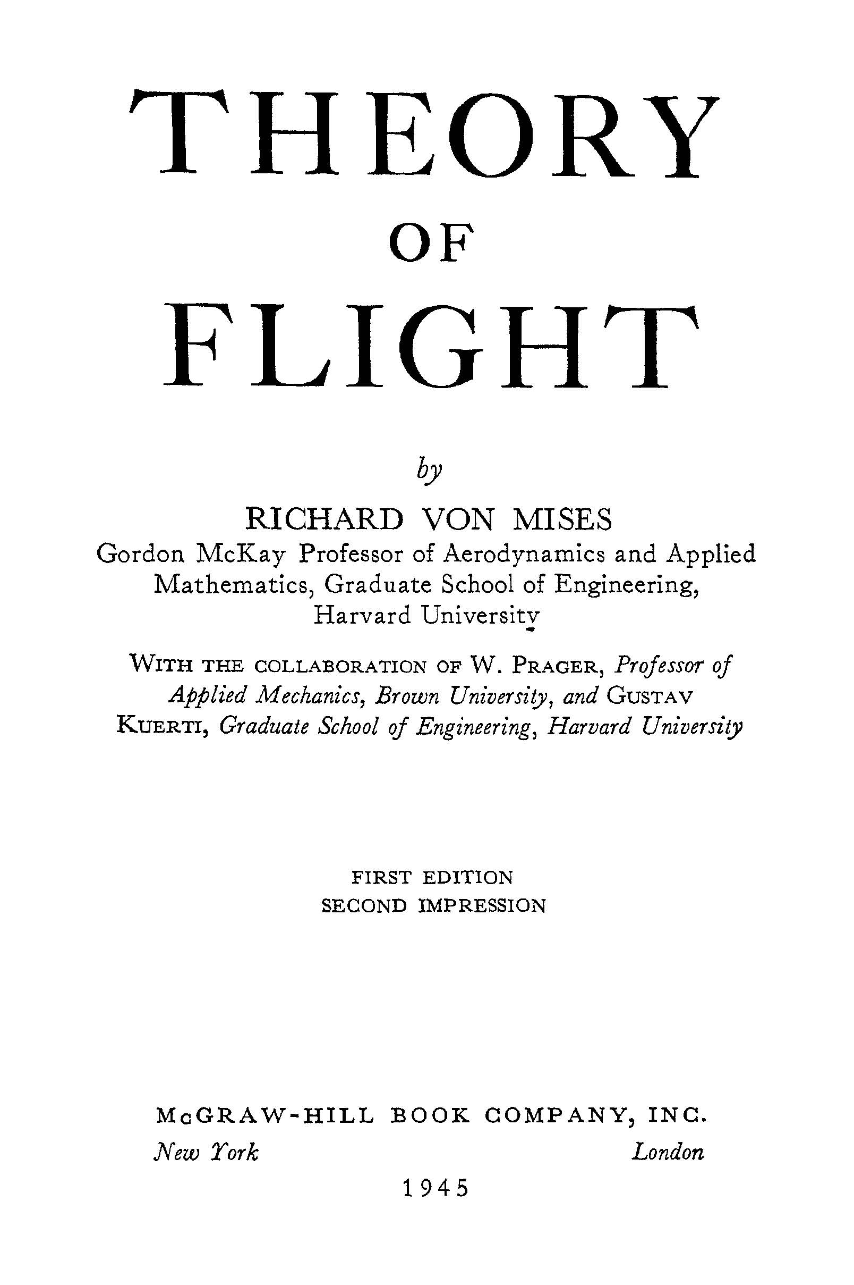

Книга была относительно элементарной, но все же гораздо более математической, чем первое немецкое издание 1918 года.

Slide 47
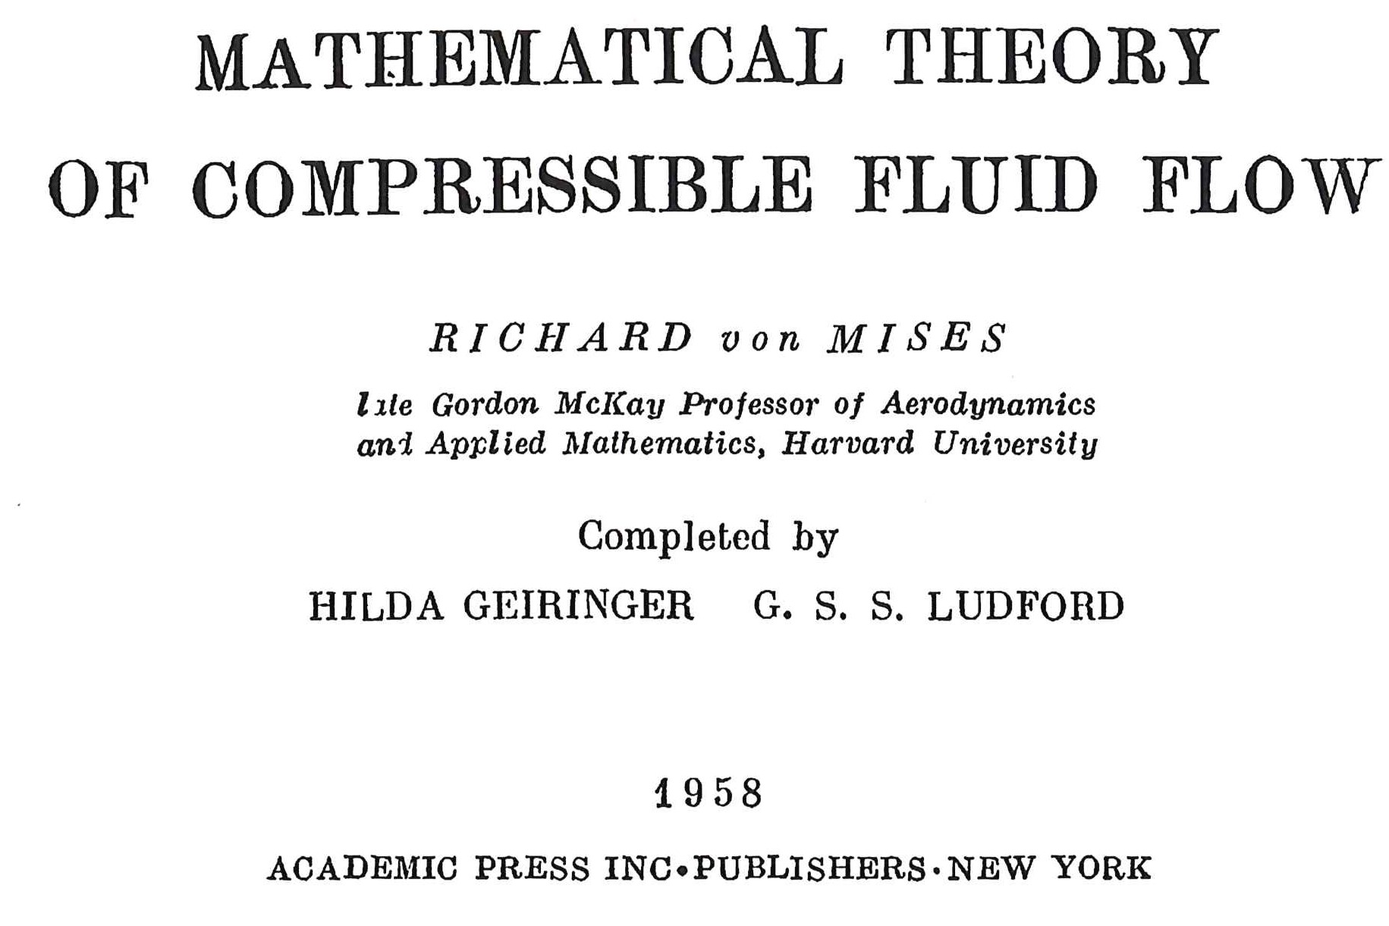

Это было отредактировано вдовой фон Мизеса Хильдой Гейрингер, которая сама была способным математиком-прикладником, и переведена на русский язык в 1961 году

Slide 48
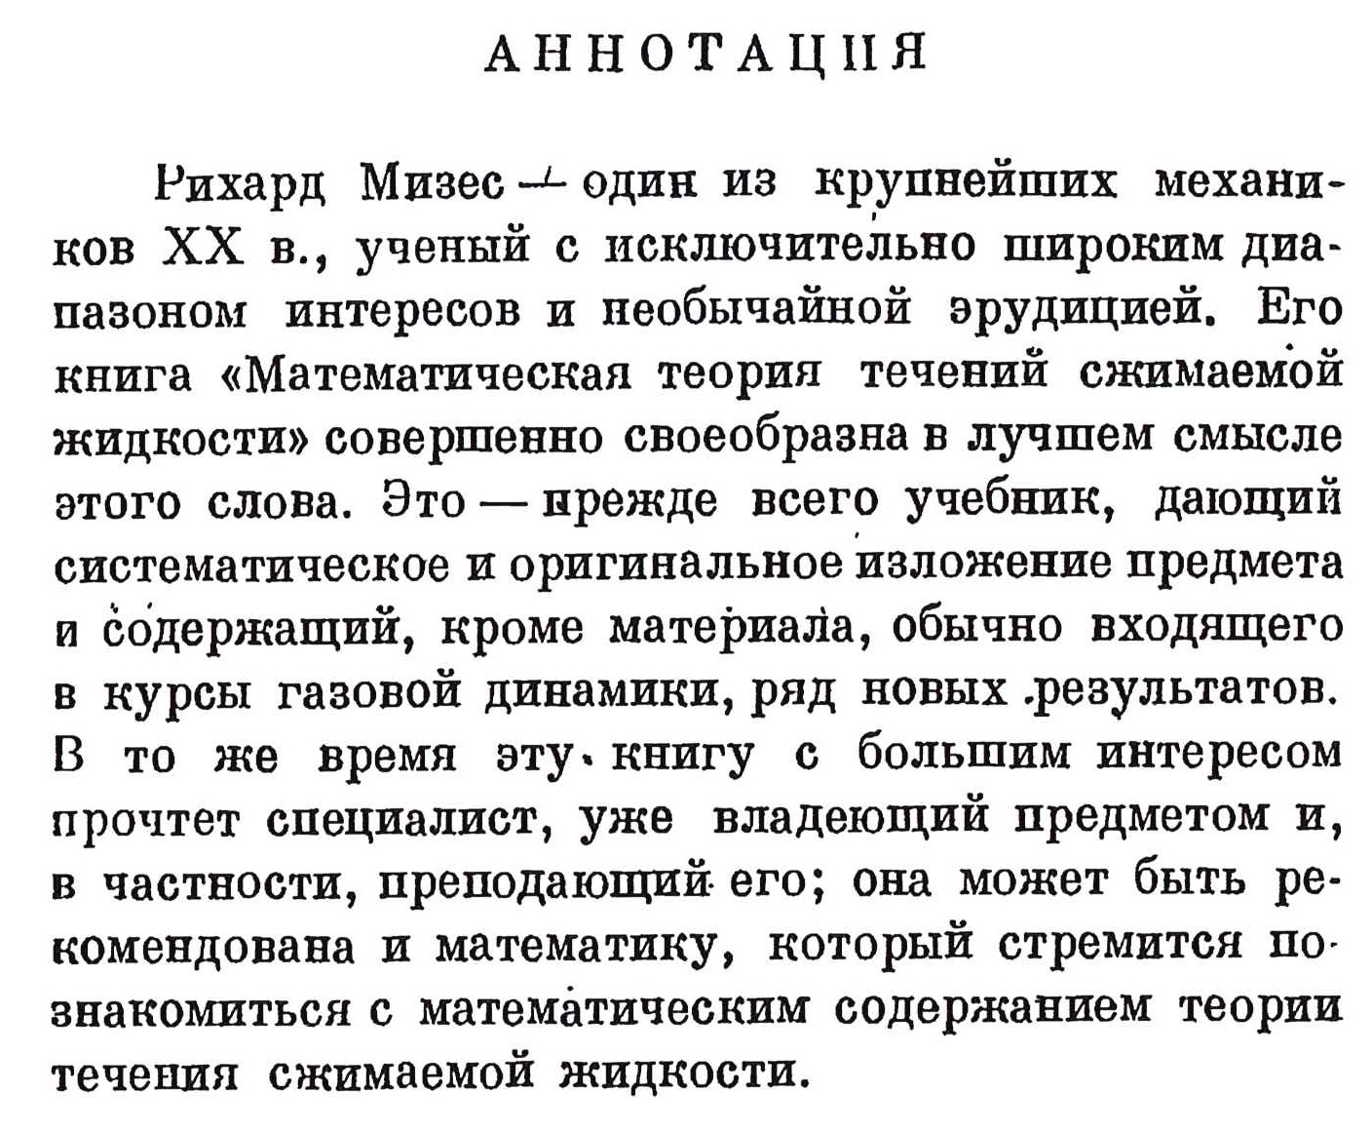

Slide 49
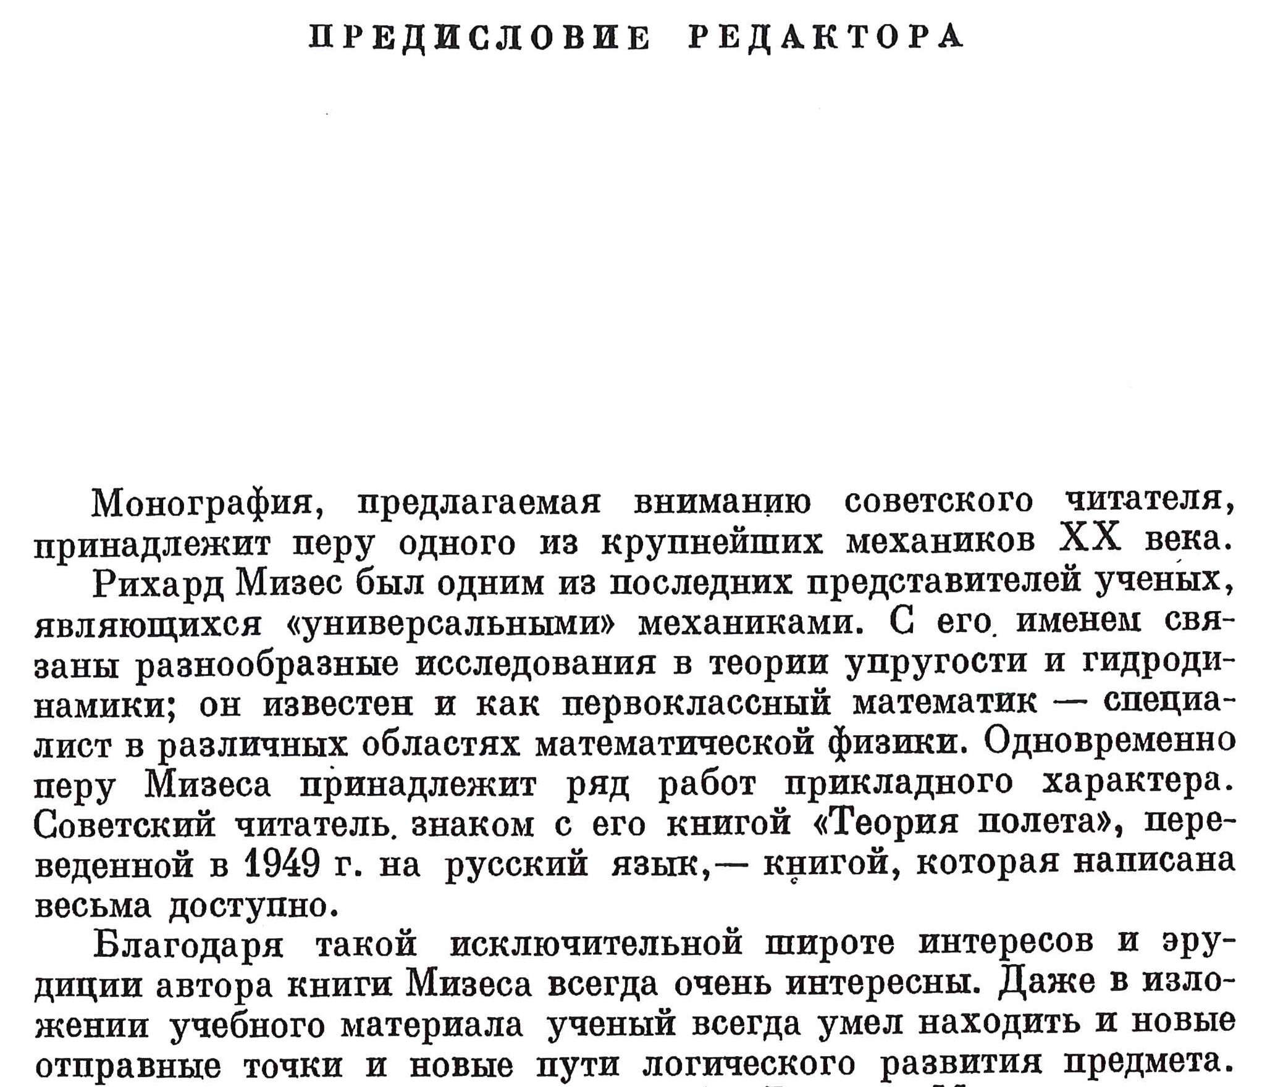

Slide 50
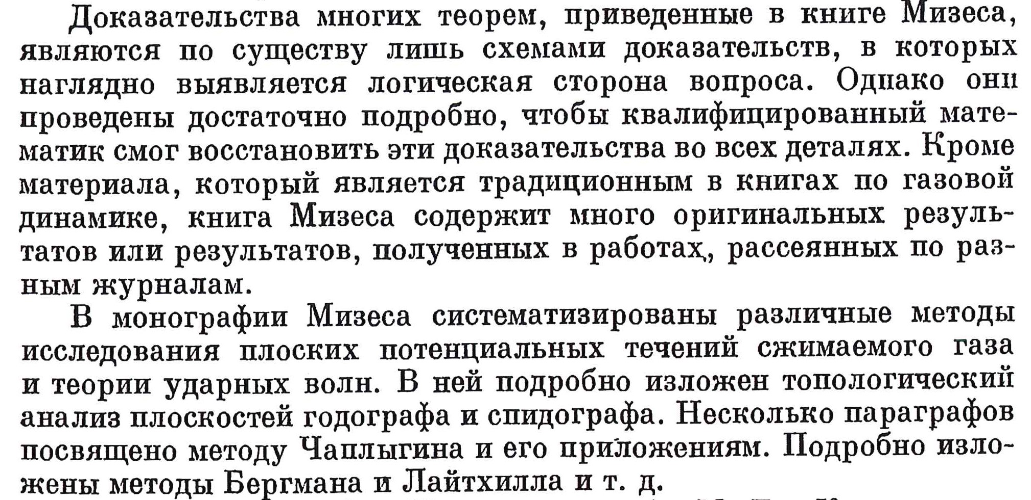

Slide 51

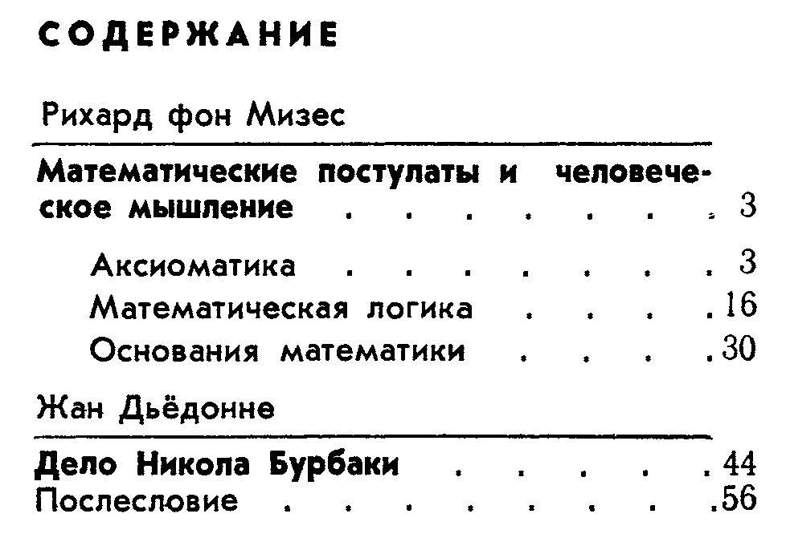

Slide 52
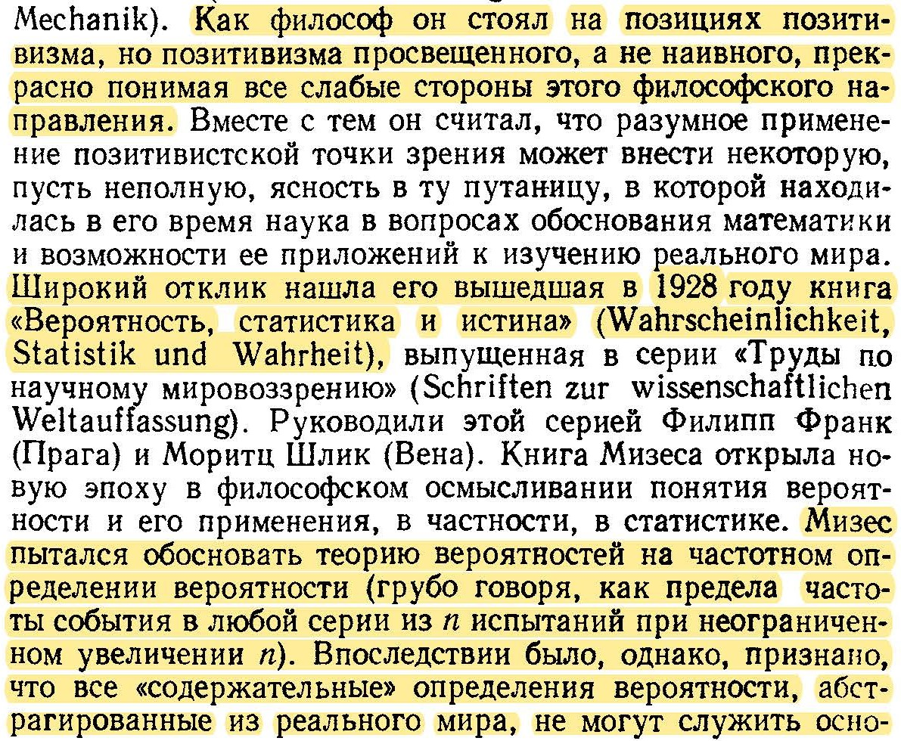
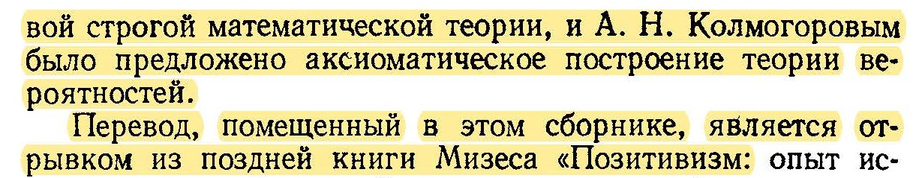
ПОСЛЕСЛОВИЕ: Профессор В. И. Левин
Математический физик Виктор Иосифович Левин (1909-1986) рекомендует опубликованную в сборнике главу из книги фон Мизеса «Позитивизм» (1951, см. ниже) как своего рода «просвещенный» позитивизм (см. выше).
Он также упоминает книгу фон Мизеса 1928 г. о вероятности и статистике, но цитирует полное название, включая «истина» (Wahrheit).
Левин также упоминает о необходимости строгих оснований (Колмогоров).

Slide 53
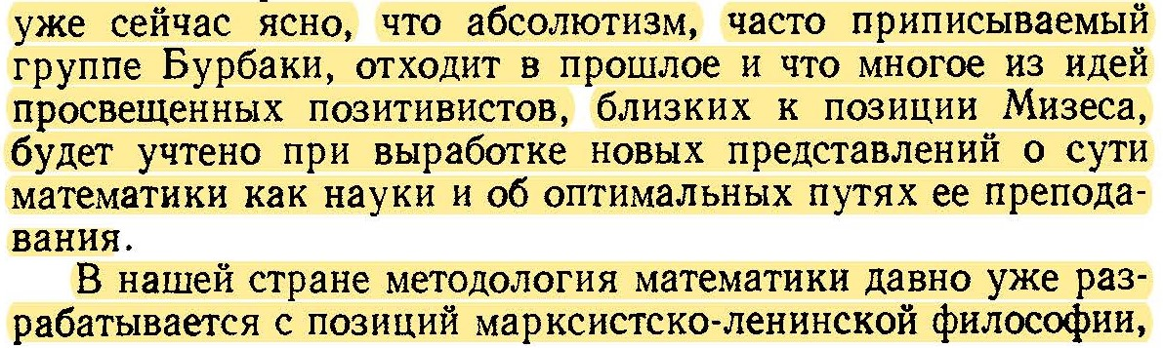
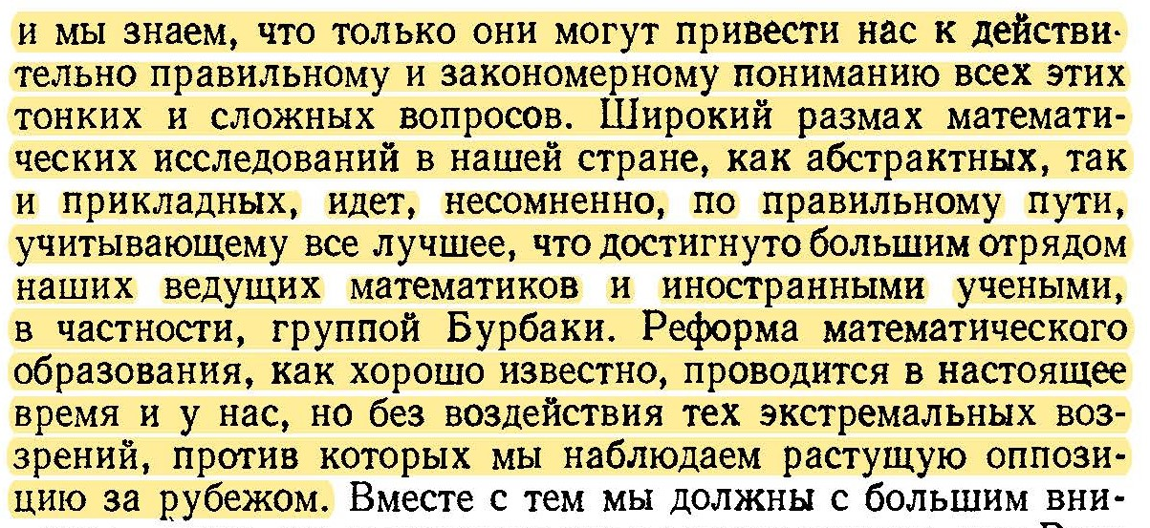
Левин объясняет, что вторая статья в сборнике J. Dieudonné из Бурбаки, опубликована только как возражение фон Мизесу:
Близость фон Мизеса к приложениям может помочь преодолеть односторонность «новой математики» на Западе, вдохновленной Бурбаки.
Реальное решение проблемы математического образования в Советском Союзе, конечно, может дать только марксизм-ленинизм.

